Slide 1

Chap 9
重积分
上海交大乐经良

Slide 2
Chap 9 —1
二重积分的
概念和性质
上海交大乐经良

Slide 3
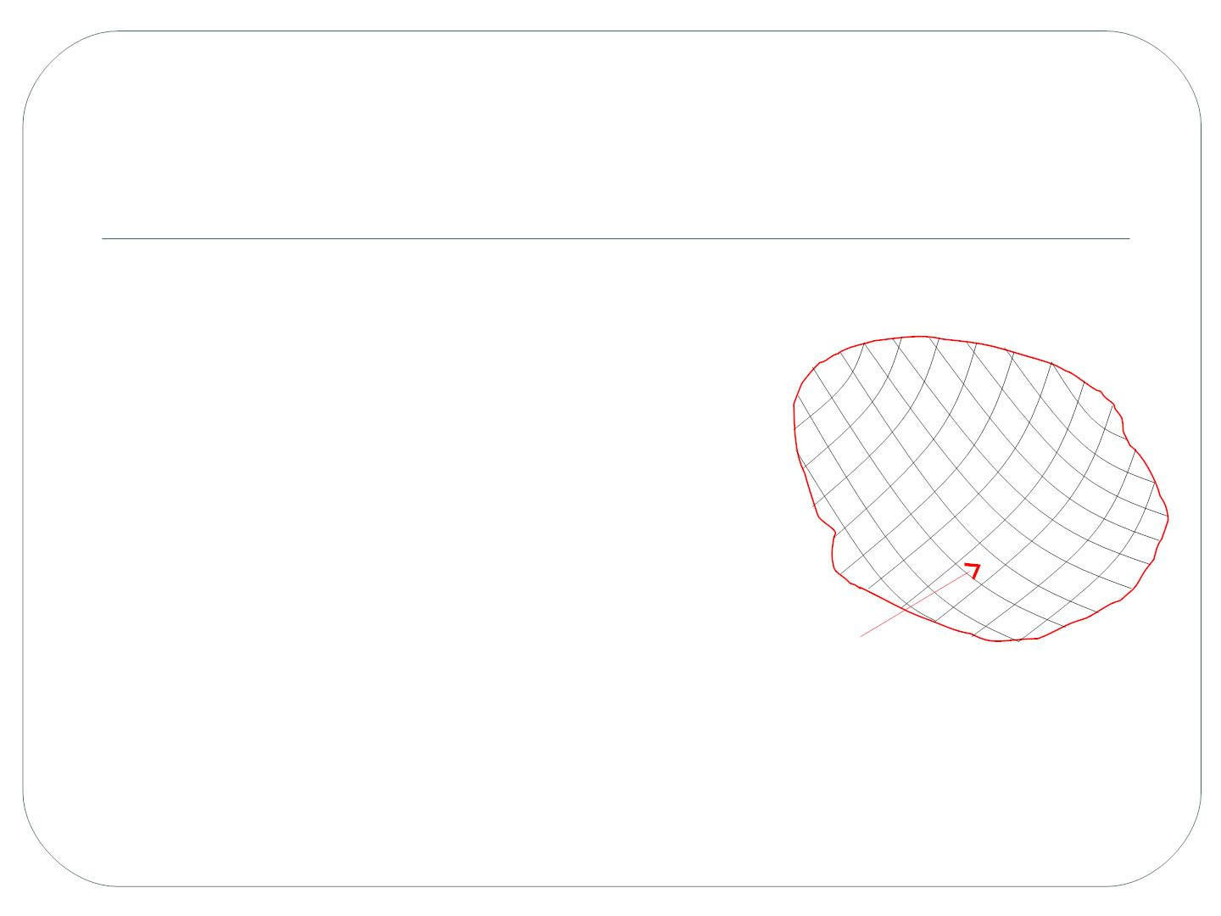
9.1.1 典型例子
一 . 平面薄板的质量
平面薄板位于 xy 平面区域 D, 其面密度为 μ(x,y)
如何求其质量？
类似一元的处理方法，采
用 :
(1) 分割：将 D 任意划分成 n 个
D
  ☹  
小区域 D , D , , D , D 的面积
1
2
n
i
记为
_{i} ,(i 1,2,☹,n)

D_{i}
(2) 作和：在小区域分得很小时，近似认为质量
均匀 , 任取( , )D , 薄板的质量近似地表达
i
i
i
乐

Slide 4

n
n
 
m  m  ( , )
i
i
i
i
i1
i1
(3) 取极限：记
直径 ) 那么若
●  maxd , (d

D
是小区域 的
i
i
i
1in
n

m  lim ( , )
0
i
i
i
i1
存在，就给出了薄板的质量
二 . 曲顶柱体的体积
柱体的侧面是母线垂直 xy 平面的柱面，顶面为
z  f (x, y),
曲面 S ：
xy
底面是 平面上区域 如何
D,
求
此曲顶柱体的体积？
乐

Slide 5
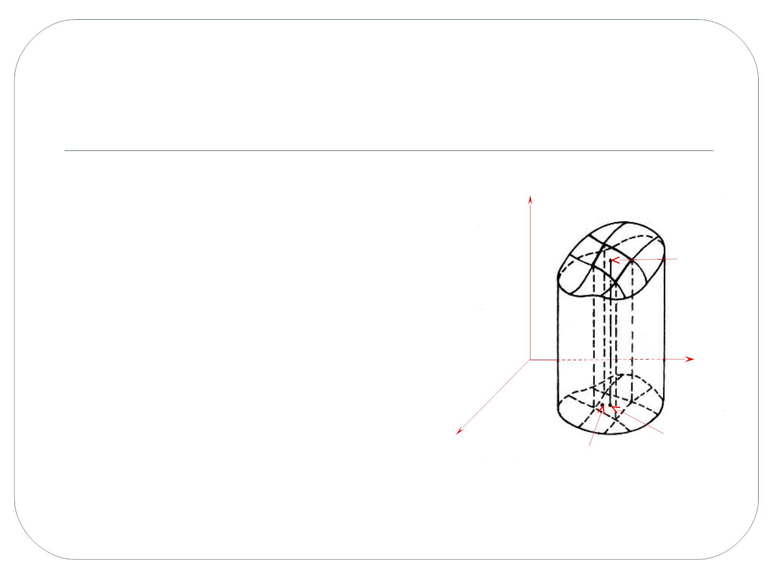
(1) 分割：用曲线将 D 分成小区域
D ,D ,☹,D ,
1
2
n
而 D_{i}
的面积记为 
i
(2) 求和：区域分得很小时，
用柱体来近似小曲顶柱体的体积，
z
S
   则总体积近似为
任取 ( , ) D ,
f( , )
i
i
i
i
i
n

f ( , )
i
i
i
i1
O
y
●   
(3) 取极限：记 max d ,
1in
i

D
(d 是小区域 D 的直径 ), 则
( , )
i
i
x
i
i
^{D}i
体积
出
V 由如下极限给
n

V  lim f ( , )
0
i
i
i
乐
i1

Slide 6
➢ 从以上例子抽象出来就得到二重积分
的概念，这类问题要计算在一个平面区域上
分布率不均匀的量的总量
乐

Slide 7
9.1.2 二重积分定义
设 D 是 xy 平面的有界闭区域，函数 f(x,y) 在 D 定
义，
  ☹ 
I 为实数 , 若将 D 任意划分成个小区 D , D , , D ,
1
2
n
域
( , )D ,(i 1,2,☹,n),
任取
总有
( 其中
作和
i
i
i
n

f ( , )
( 表示D 的面积)
i
i
i
i
i
i1
n

lim f ( , )  I
● 0
i
i
i
i1
●  maxd ,d
 的直径 ), 则称函数
是小区域 D
1in
i
i
i
f(x,y) 在 D 上可积， I 称为 f(x,y) 在 D 的二重积分 ,
乐

Slide 8
记为

f (x, y)d
D

− 积分号
D 积分区域
f (x, y) 被积函数
d 
面积元素
二重积分的几何意义：
以区域 D 为底，以曲面
S:
z  f (x, y)
为顶的曲顶
柱体的体积
可积的充分条件
若函数 f(x,y) 在有界区域 D 上分片连续有界，
则 f(x,y) 在 D 可积
乐

Slide 9
9.1.3 二重积分的性质
设以下性质中出现的积分均存在
性质 1 （线性） 若, 是常数，

D


( f (x, y)   g(x, y))d   f (x, y)d   g(x, y)d
D
D
性质 2 （可加
性）
D D
若积分区域 分成 ,
D
1
2
两个子区域 ,

D


f (x, y)d  f (x, y)d  f (x, y)d
D
D
2
1

D
1d  A_{D} (D 的面积)
性质 3
乐

Slide 10
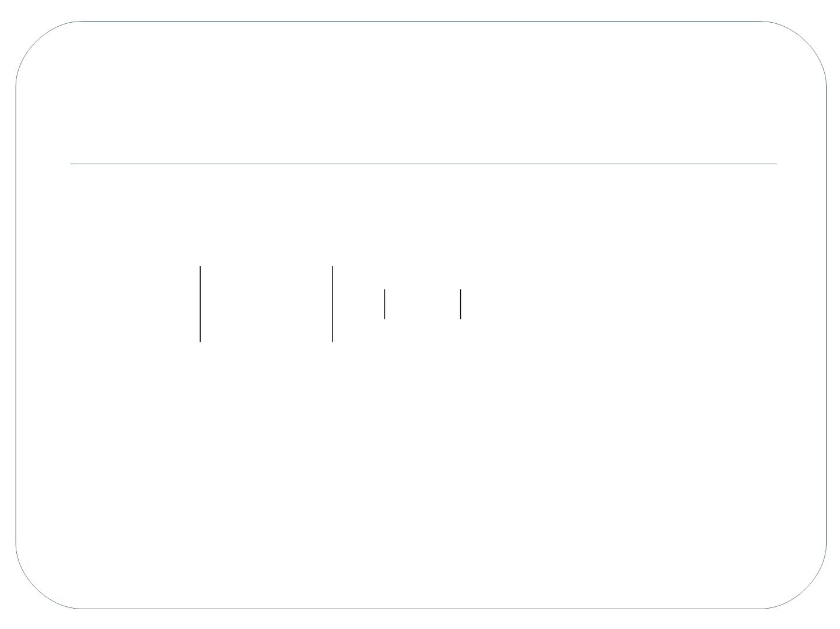
性质 4 （单调性）若 f (x, y)  g(x, y), 则

D

f (x, y)d  g(x, y)d
D
推论
f (x, y)0, 则

f (x, y)d 0
（ 1 ）
若
（ 2
）
（ 3 ）
D

D

D
f (x, y)d  f (x, y) d
m  f (x, y)  M , 则 mA_{D}

f x y d M A_{D}
 ( , )  
若
D
性质 5 ( 中值定理 ) 若 D 是有界闭区域，
f (x, y)C(D), 则存在 (,) D,

D
f (x, y)d  f (,) A_{D}
乐

Slide 11
Chap 9 —2
二重积分的计算
上海交大乐经良

Slide 12
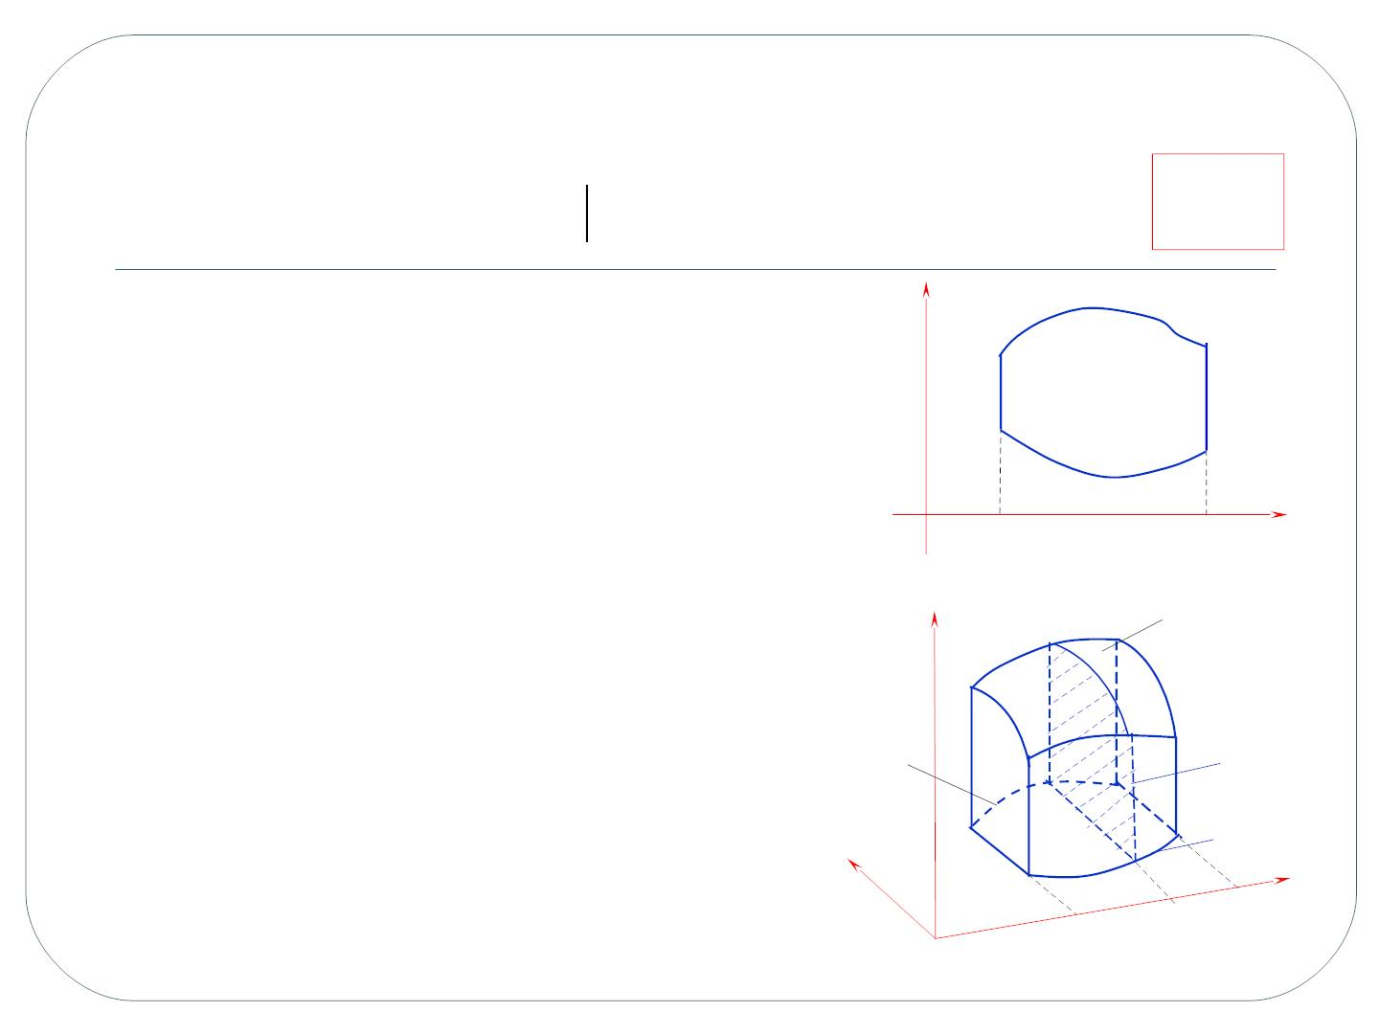
9.2.1 直角坐标系下的计算
x 型正
则区域
设 区域
D {(x, y) a  x  b, (x)  y  (x)}
1
2
二重积分
y
y=₂(x)
y=₁(x)

f (x, y)dxdy (d  dxdy)
D
D
的值等于以 D 为底，以曲面
S:
O
a
b
x
z = f (x,y) 为顶的曲顶柱体的体积
z
z=f(x,y)
利用定积分来求体积
考虑垂直 x 轴过 x 处的平面截
曲顶柱体所得截面积 A(x)
^{y=}2^{(x)}
A(x)
y=₁(x)
y
b
x
a
O
乐

Slide 13
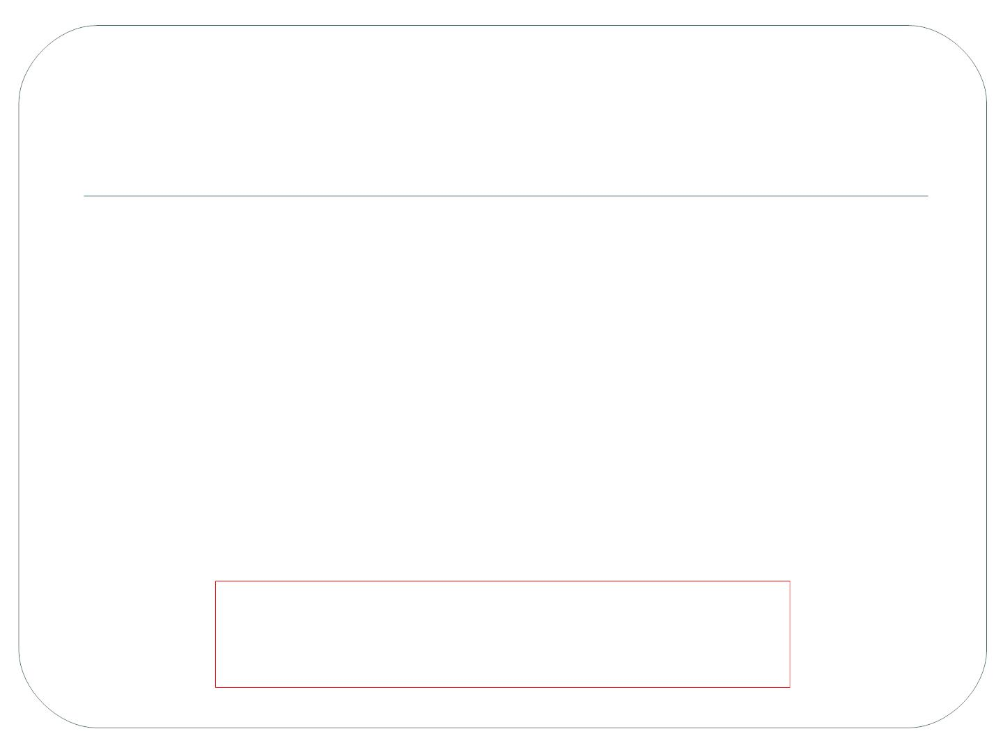
截面曲边梯形的面积 A(x)
A(x) 
⇩
 (x)
2
f (x, y)dy
₁ (x)
⇒
曲顶柱体的体积
b
b


(x)

⇩  
V  A(x)dx  
2
f (x, y)dydx
a
a

₁ (x)

导出
 


D
b
(x)
f (x, y)dxdy  
⇩ 
a  (x)
2
f (x, y)dydx


1
写成

D
b
 (x)
⇩ 
f (x, y)dxdy  dx
2
f (x, y)dy
a
₁ (x)
乐

Slide 14
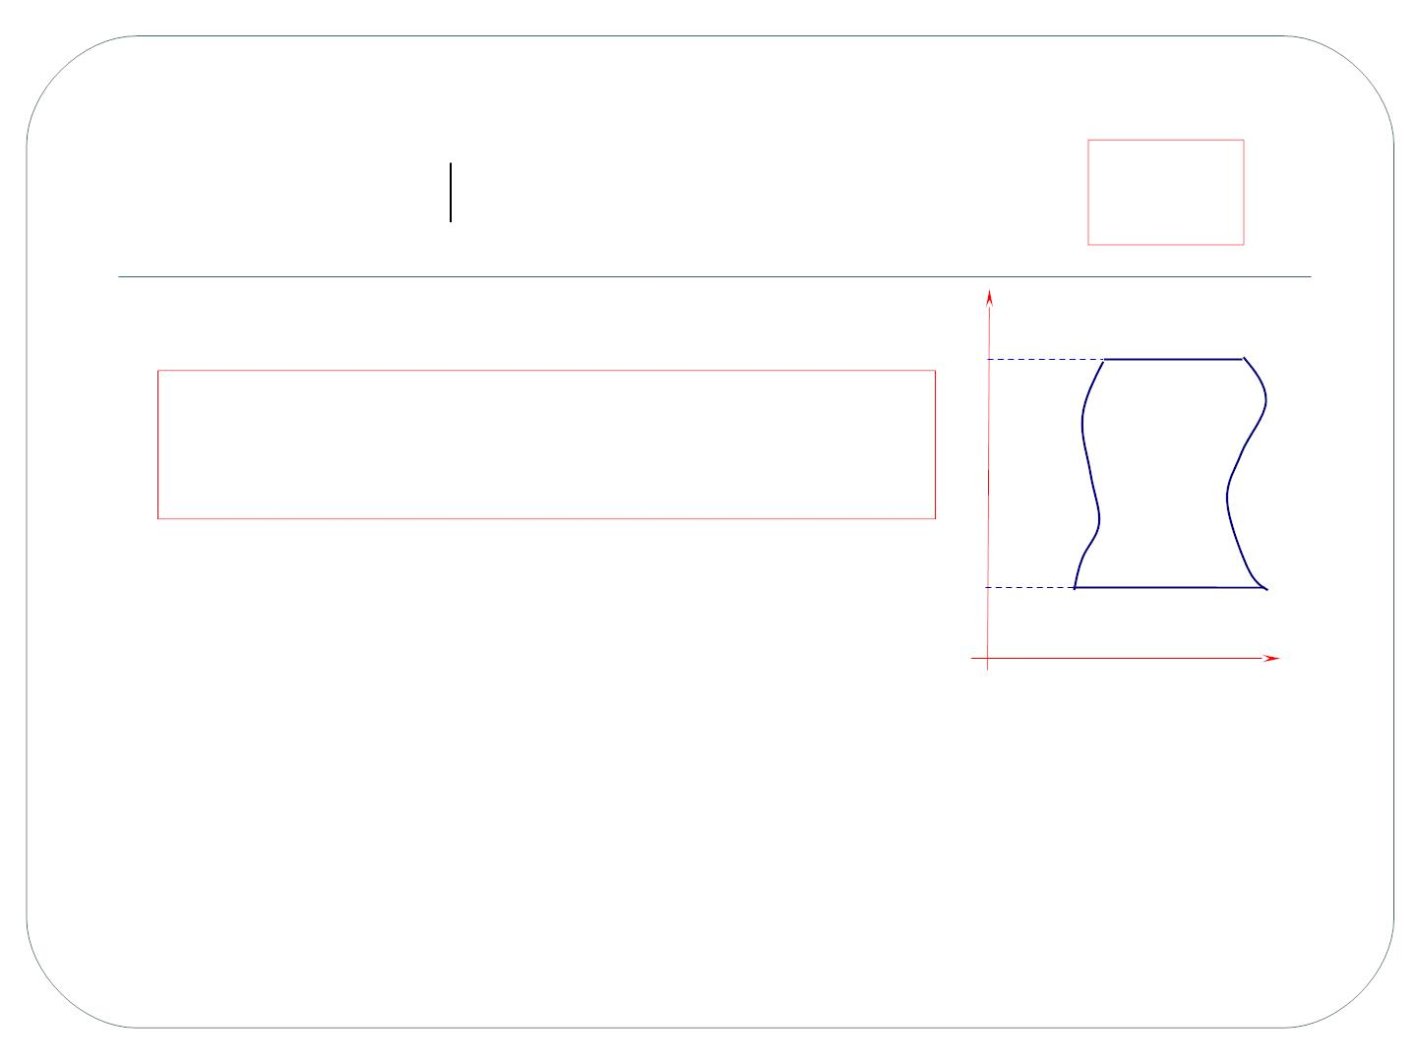
若积分区域
D {(x, y) (y)  x  (y),c  y  d}
y 型正
则区域
1
2
则有
y
d

D
d
 ( y)
⇩ 
f (x, y)dxdy  dy
2
f (x, y)dx
c
 ( y)
1
x

₁(x)
x

₂(x)
c
对于一般区域的二重积分
可将其分成若干个正则子区域，
利用积分的可加性，分别在各子区域积分后求和
x
乐

Slide 15
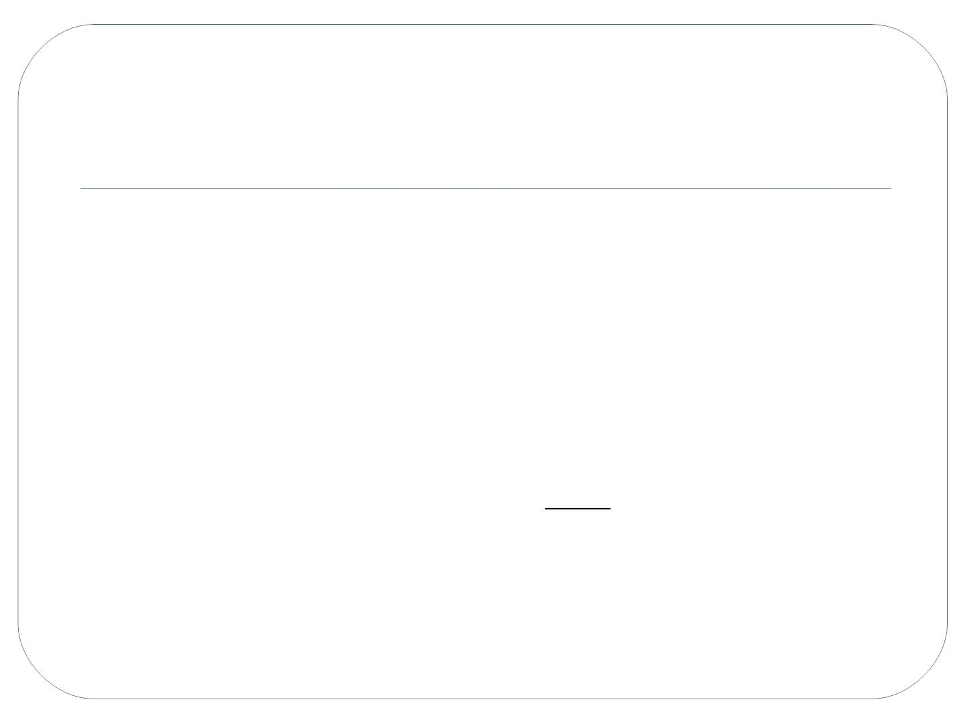

D
(x  2y)dxdy
例 计算二重积分
其中
D {0 x 2,0 y x }
     ²

D
xydxdy
例 计算二重积分
2
y x 2
 
y  x
其中 D 是由抛物线 与直线
所围
区

sin y
域
例 计算二重积分
I 
dxdy
y
D
y²  x 与直线
y  x
其中 D 是由抛物线
所围区域
乐

Slide 16
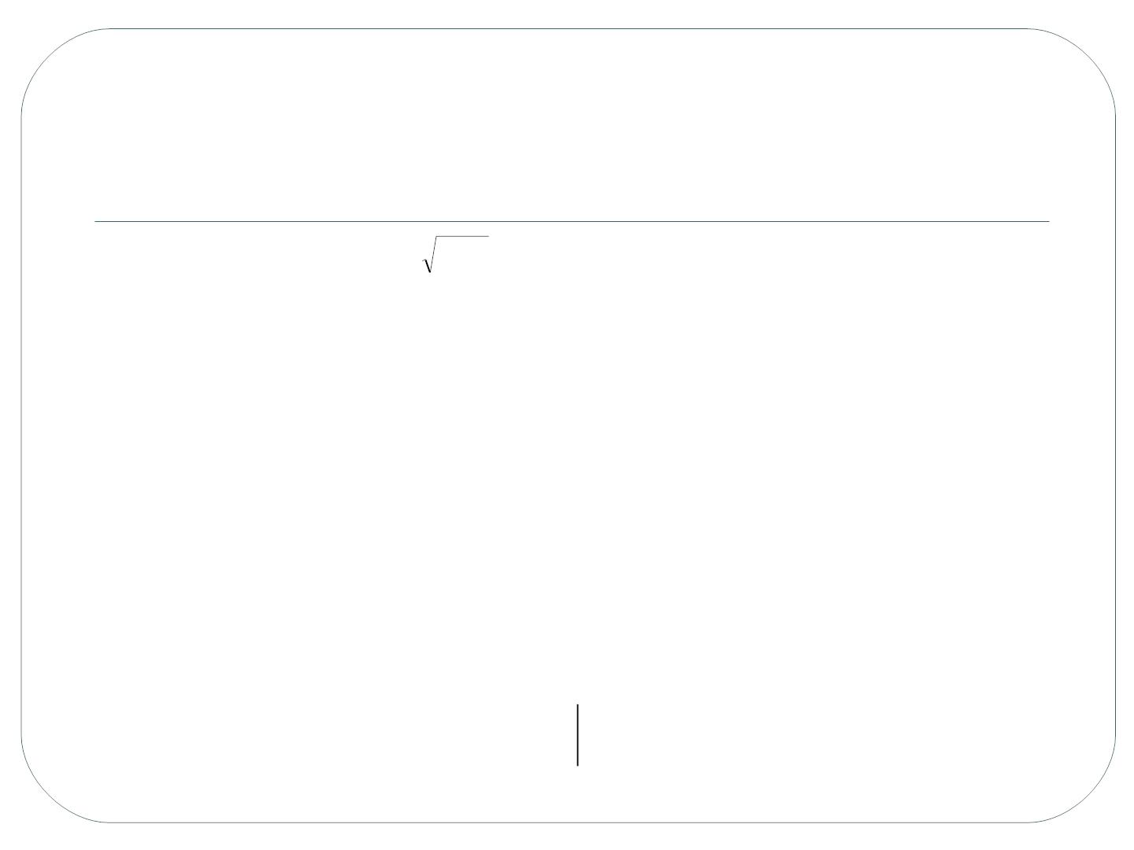
例 交换以下累次积分的次序
1
2
⇩ 
x
(1) dx f (x, y)dy
0
0
1
1 1y²
2
2y
⇩ 
⇩ 
0
(2) dy
f (x, y)dx  dy f (x, y)dx
0
0
1
■
当积分区域关于 x 轴或 y 轴对称时，注意
被
积函数是否有奇偶性从而使积分简化 ( 对称性
非常重要 ! )

I  (y  y sin x)dxdy
例 计算二重积分
2
3
D
其中 D 是上半圆域
{(x, y) x y 4, y 0}
²  ²  
乐

Slide 17
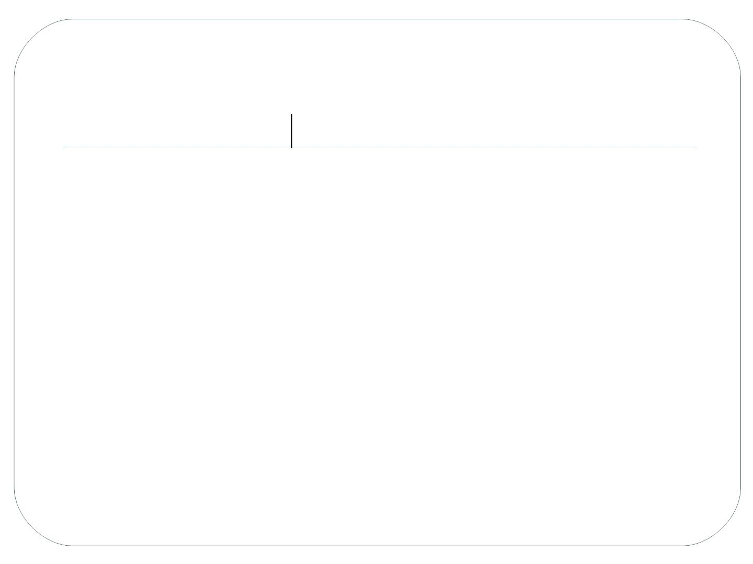

2
2
例 计算二重积分
e
max{x ,y }
dxdy
D
其中区域
D {(x, y)0 x 1,0 y 1}
（往年考研试题）
例 设函数 f(x) 在区间 [0,1] 上连续，且设
1
1
1
⇩ 
⇩
f (x)dx  A，求积分
dx f (x) f (y)dy
0
0
x
（往年考研题）
乐

Slide 18
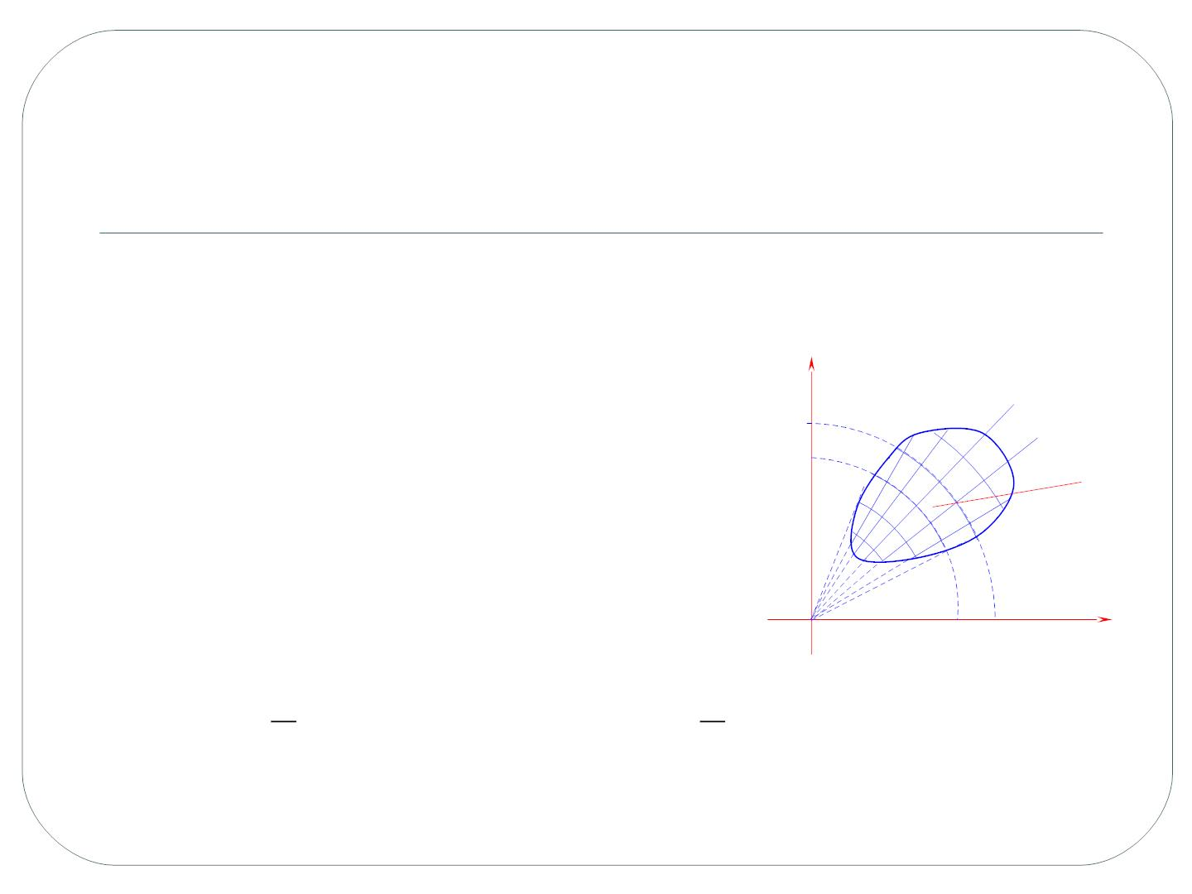
9.2.2 极坐标系下的计算公式
当积分区域的边界曲线或被积函数用极坐标表
示较为简单时，二重积分有时可用极坐标来计算
我们来考虑面积元素
在极坐标下的形式

y
❑  
❑
用 r 为常数所表示的圆周族
和 θ 为常数所表示的射线族分割
区域 D ，那么小区域面积

r+r
r
O
x
1
1
  [(r  r)²   r² ]  [2rr  (r)² ]
2
2
⇒
d  rdrd
乐

Slide 19
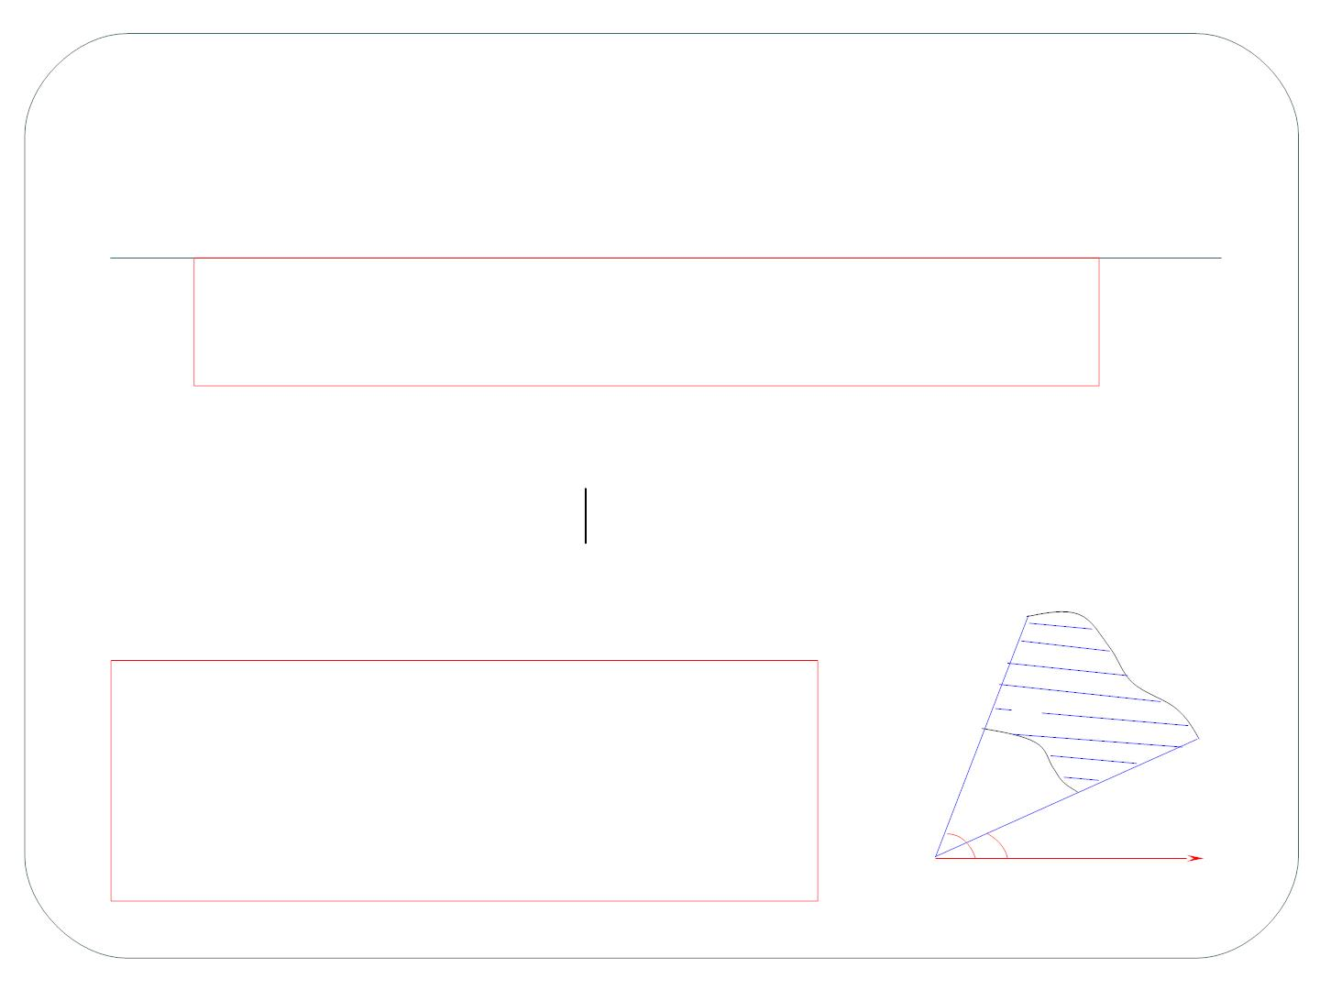
从直角坐标变换为极坐标时的二重积分的
变换公式


f (x, y)dxdy  f (r cos,r sin)rdrd
D
D
若区域 D＝ {(r,) r ()  r  r (),    }
1
2
二重积分化为累次积分
r=r₂()

f (r cos,r sin)rdrd
D
r=r₁()

D

r ( )

⇩ 
 d
2
f (r cos,r sin)rd

r₁ ( )
O
乐

Slide 20

f (x, y)dxdy
例 计算二重积分
D
化为极坐标系下的累次积分，其中 D 为
2

2

1) 由直线 y=x ，上半圆周
x y 8x
x y 4x, 及
²  ² 
围成
2 ）由直线 y = x, y = 0 和 x = 1 所围成

I  (x  y) dxdy
例 计算二重积分
2
其中区域 D {x²
  
2x}
D
2
y
1
arccos r
⇩ 
f (r,)d
例 交换积分次序
dr
0
arccos r
乐

Slide 21
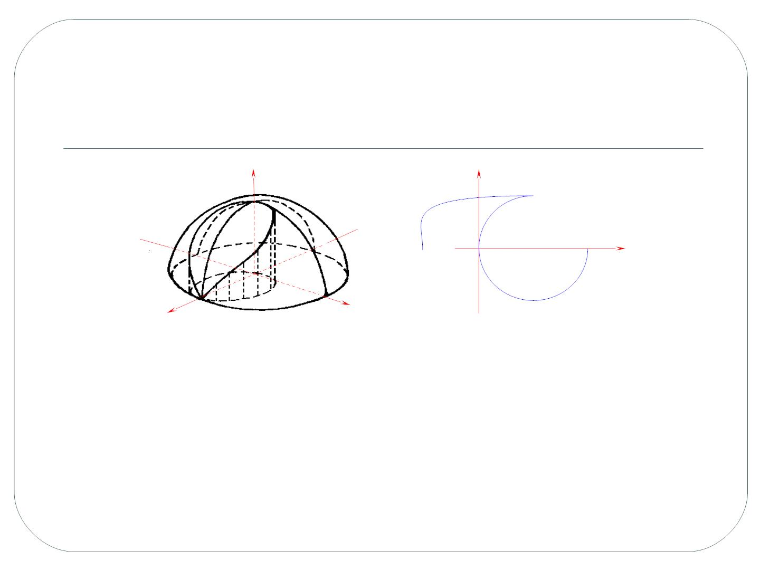
2
  
2
2
2
例 求球体
x y z R
被圆柱面
x  y  Rx
2
2
所割下部分的体积
V
z
y
r=Rcos
D
O
x
x
R
y
2

2 2

2
2
−
2
例 求双纽线 (x y ) 2a (x y ) 所围
区域的面积
乐

Slide 22
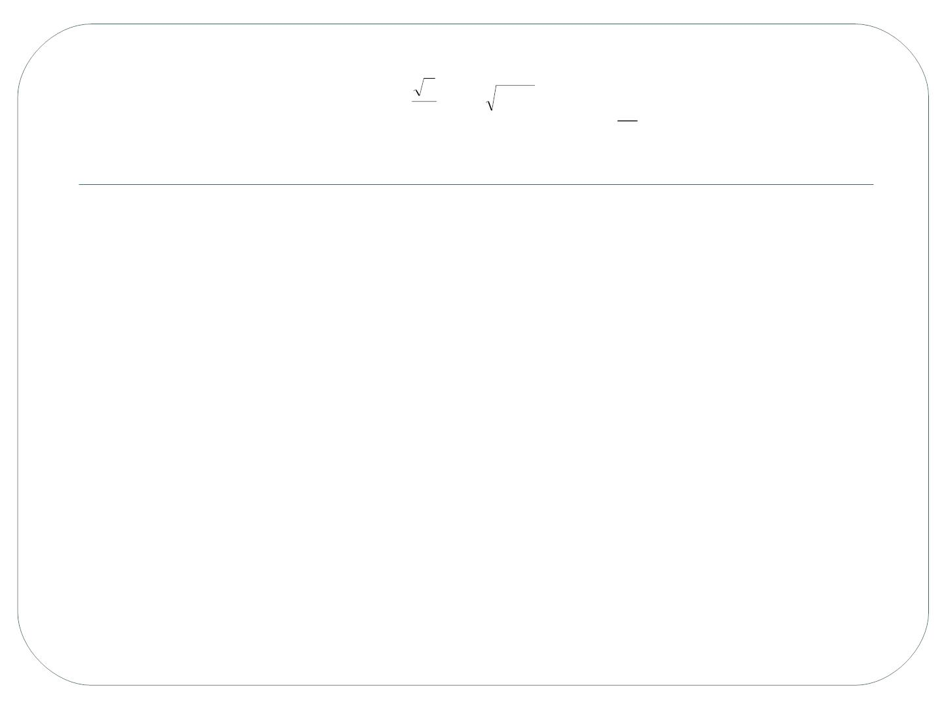
2
1y²
y
⇩ 
例 求二次积分
2
dy
arctan dx
0
y
x

⇩

− ²
例 求积分
I
e
x
dx
0
乐

Slide 23
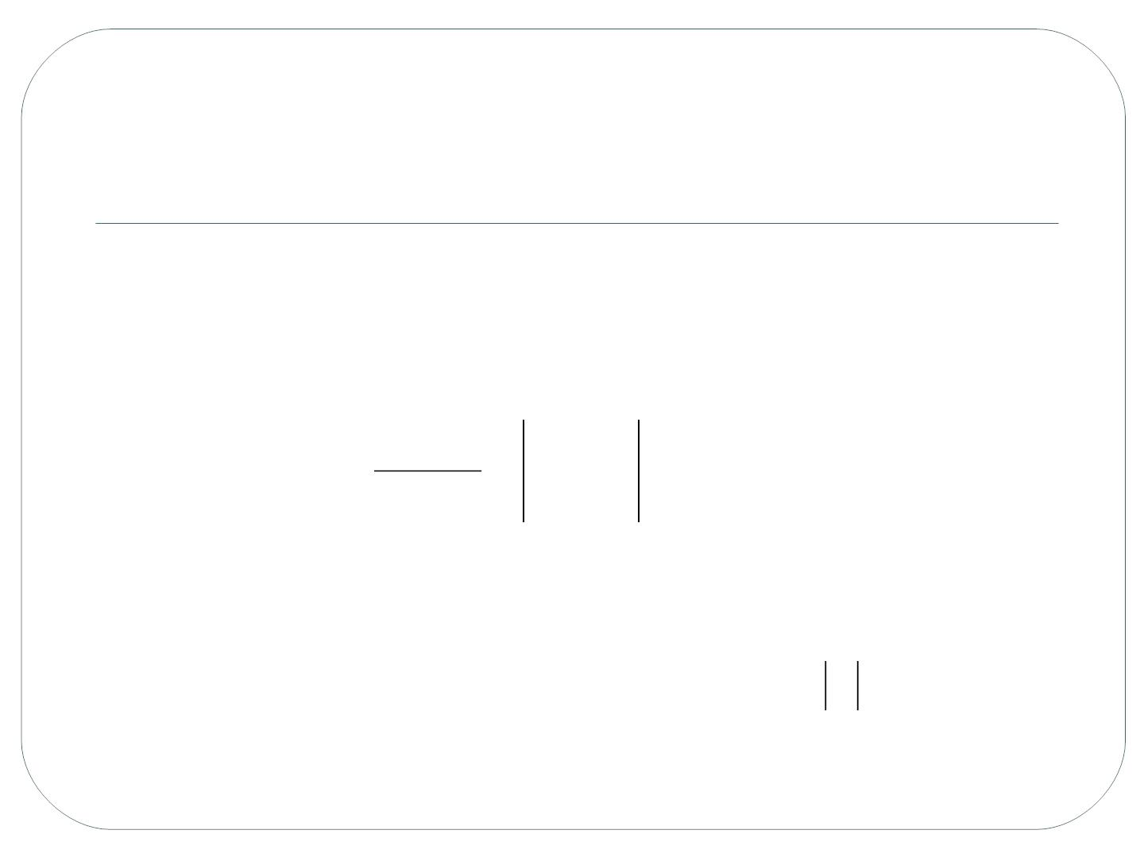
9.2.3 二重积分的变量代换

x  x(u,v)
y  y(u,v)
设变换 
有连续偏导数，且

满足
(x, y) x y
J 

u
u
 0
(u,v)
x_{v} y_{v}
而
f (x, y)C(D)_{，那么}


f (x, y)dxdy  f (x(u,v), y(u,v)) J dudv
D
○
D
乐

Slide 24
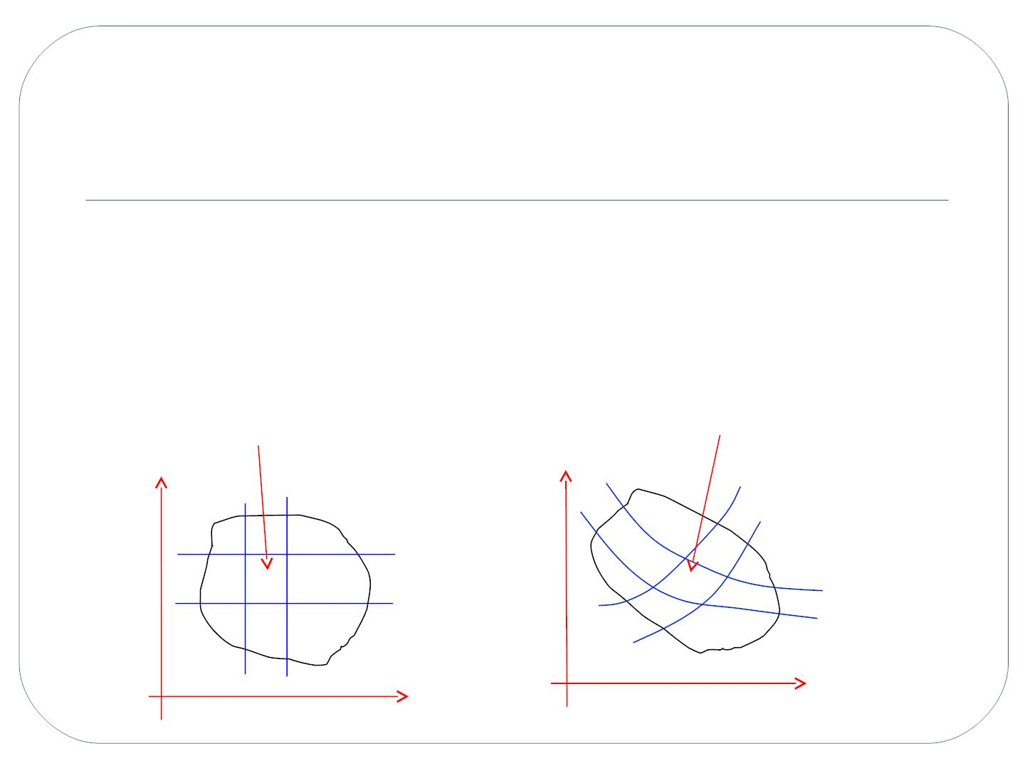
uv
A B C D ﾢ ﾢﾢ xy
平面小矩形 ﾢ ﾢ ﾢ ﾢ
平面曲边四边形
ABCD
ﾢ ﾢ
A (u,v) A(x(u,v), y(u,v)),
ﾢ   ﾢ
 
 
B (u u,v) B(x(u u,v), y(u u,v))
ﾢ     ﾢ
   
C (u u,v v) C(x(u u,v v), y(u u,v v))
   
ﾢ   ﾢ
   
D (u,v v) D(x(u,v v), y(u,v v))
   uv
变换后＝？
v
y
D’
A’
C’
C
D
B
B
’
A
x
u
O
乐
O

Slide 25
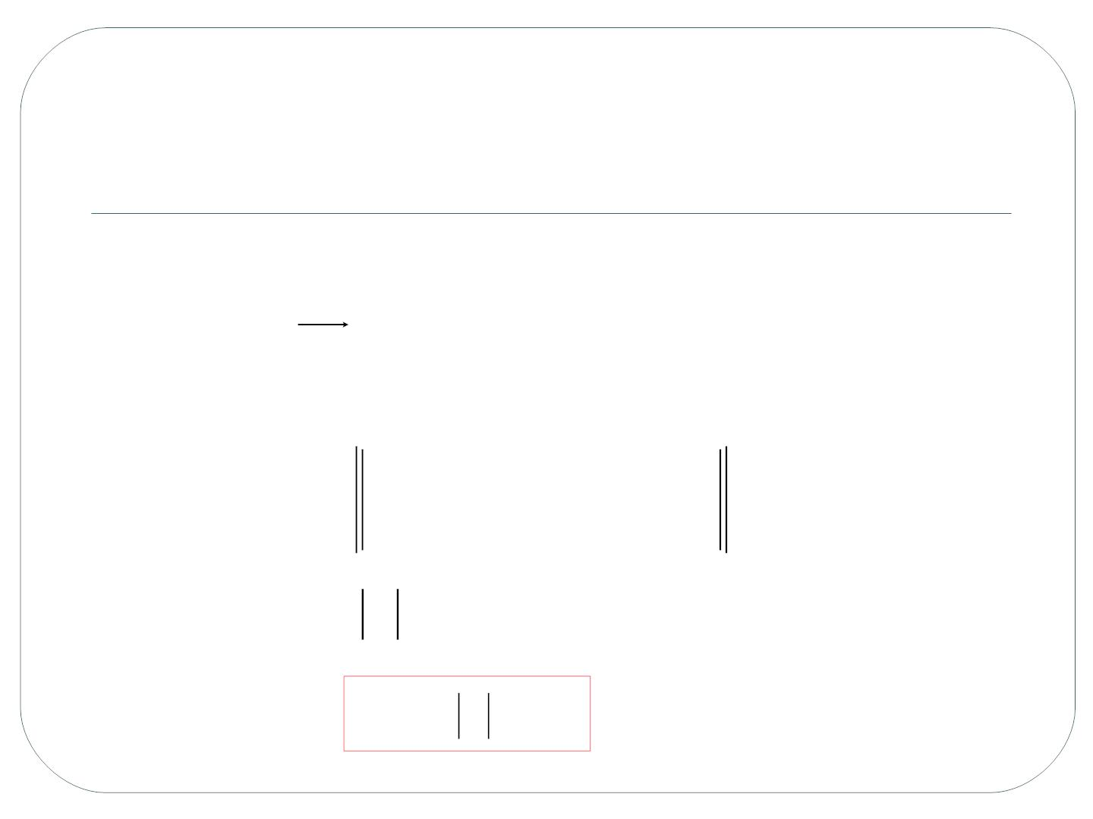
■ ABCD 近似于平行四边形
只需求出一组邻边的向量表示
u uur
AB ﾢ (x (u,v)u, y (u,v)u)
u
u
AD  (x (u,v)v,y (u,v)v)
v
v
⇒
x (u,v)u x (u,v)u
 ﾢ
u
v
y (u,v)v y (u,v)v
u
v
 J uv
d  J dudv
乐

Slide 26
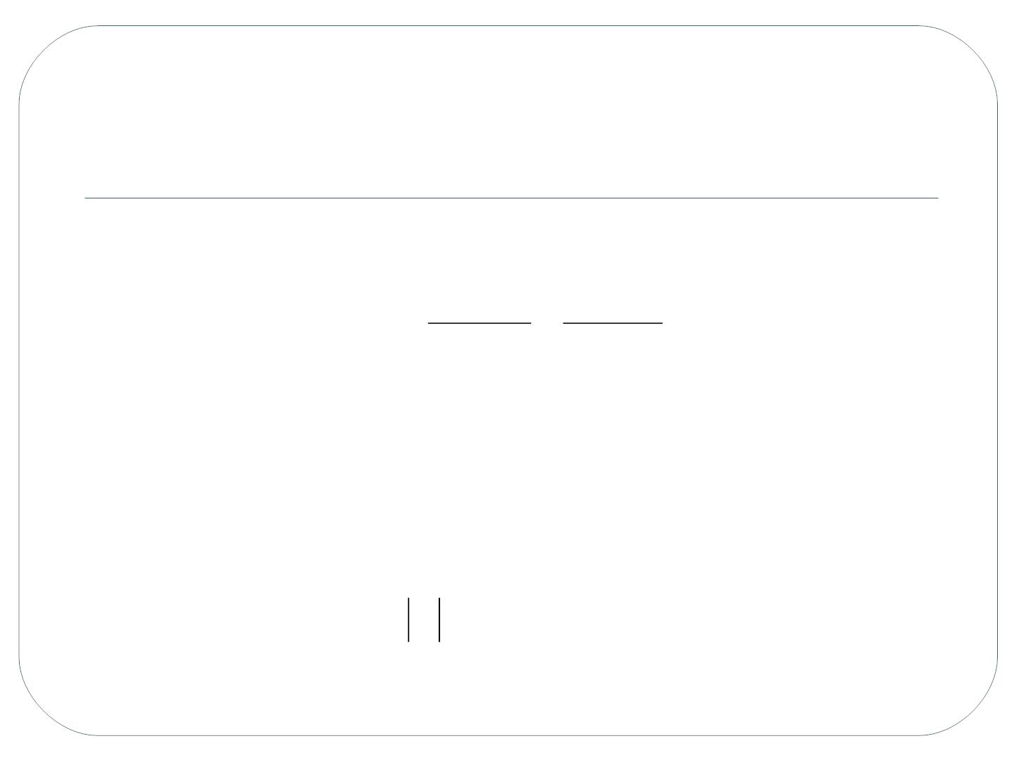

(x  y)dxdy
例 计算二重积分
D
  
x y x y 1
其中区域 D 为
2

2
( 往年考研题 )
x 
2
y 
2
( 2) ( 1)
思考：若
为
D 改

1 如何？
a²
b²

xydxdy
, 其中 D 为由曲线
xy 
1,
例 计算积分
D
xy  2, y  x和 y  4x
在第一象限所围成的区域

例 计算
I  x dxdy
D
，其中区域 为
D
²   ² 
2x 2xy y 1
乐

Slide 27
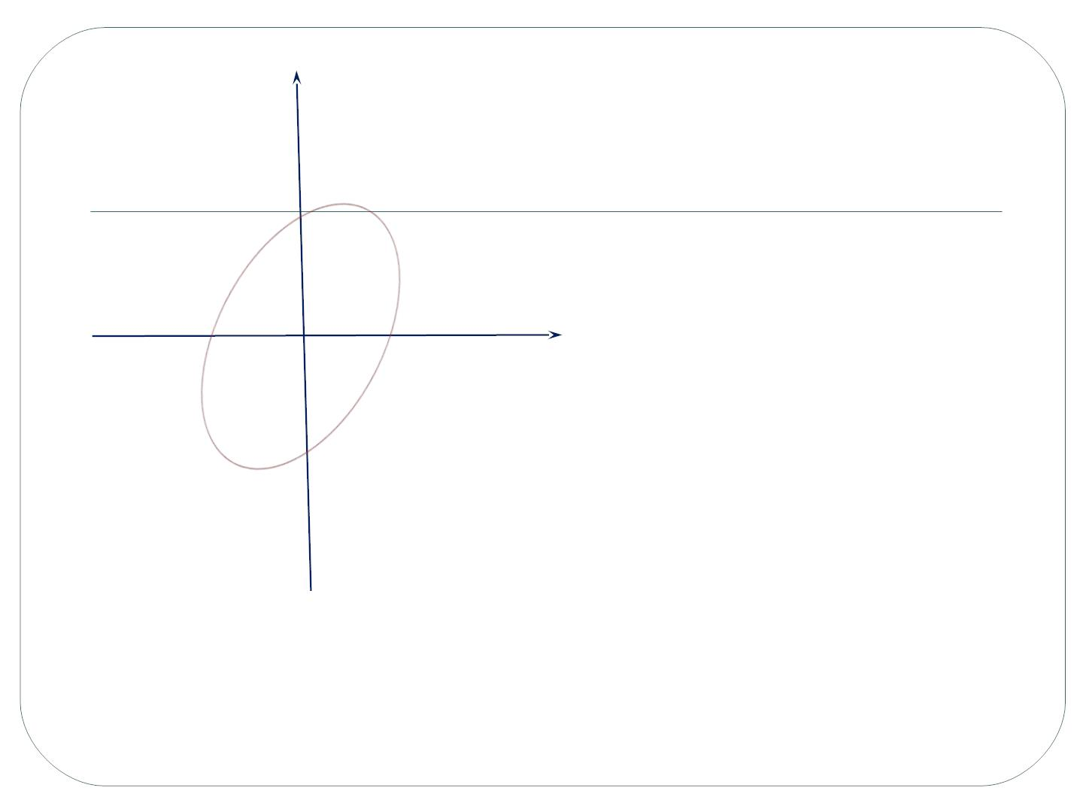
y
图形如左
a
注意区域 D
x (x y) 1
²   ² 
x
引进变换？
O
乐

Slide 28
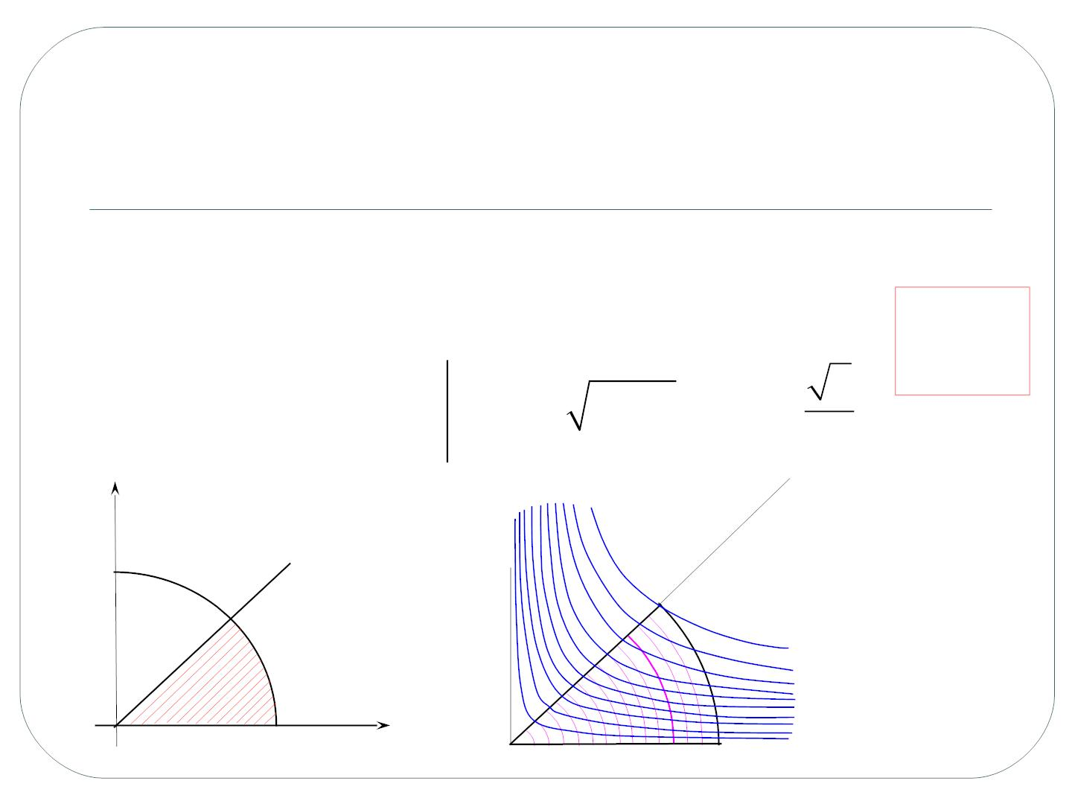
例 分别用两种变换
(1) u  x  y,v  x  y
(2) u x y ,v xy
 ²  2 
计算二重积分
2
²  ² (x y)
��(x y )e dxdy
三条边界
D
线方程变
何形式 ?
其中区域
�
�
�
2 �
2

ﾢ ﾢ  2 ﾢ ﾢ
D (x, y) y x 1 y ,0 y
�
�
�
�
�
y
v 常数－双曲
线
u 常数－圆
周
x
乐

Slide 29
区域可表示为
x  y  , x²  y²  , y 
0
1
0
经过变量的替换，它们分别的变化情况？
乐

Slide 30

Chap 9 —2
二重积分的计算
上海交大乐经良

Slide 31

9.2.1 直角坐标系下的计算
x 型正
则区域
设 区域
D {(x, y) a  x  b, (x)  y  (x)}
1
2
二重积分
y
y=₂(x)
y=₁(x)

f (x, y)dxdy (d  dxdy)
D
D
的值等于以 D 为底，以曲面
S:
O
a
b
x
z = f (x,y) 为顶的曲顶柱体的体积
z
z=f(x,y)
利用定积分来求体积
考虑垂直 x 轴过 x 处的平面截
曲顶柱体所得截面积 A(x)
^{y=}2^{(x)}
A(x)
y=₁(x)
y
b
x
a
O
乐

Slide 32

截面曲边梯形的面积 A(x)
A(x) 
⇩
 (x)
2
f (x, y)dy
₁ (x)
⇒
曲顶柱体的体积
b
b


(x)

⇩  
V  A(x)dx  
2
f (x, y)dydx
a
a

₁ (x)

导出
 


D
b
(x)
f (x, y)dxdy  
⇩ 
a  (x)
2
f (x, y)dydx


1
写成

D
b
 (x)
⇩ 
f (x, y)dxdy  dx
2
f (x, y)dy
a
₁ (x)
乐

Slide 33

若积分区域
D {(x, y) (y)  x  (y),c  y  d}
y 型正
则区域
1
2
则有
y
d

D
d
 ( y)
⇩ 
f (x, y)dxdy  dy
2
f (x, y)dx
c
 ( y)
1
x

₁(x)
x

₂(x)
c
对于一般区域的二重积分
可将其分成若干个正则子区域，
利用积分的可加性，分别在各子区域积分后求和
x
乐

Slide 34


D
(x  2y)dxdy
例 计算二重积分
其中
D {0 x 2,0 y x }
     ²

D
xydxdy
例 计算二重积分
2
y x 2
 
y  x
其中 D 是由抛物线 与直线
所围
区

sin y
域
例 计算二重积分
I 
dxdy
y
D
y²  x 与直线
y  x
其中 D 是由抛物线
所围区域
乐

Slide 35
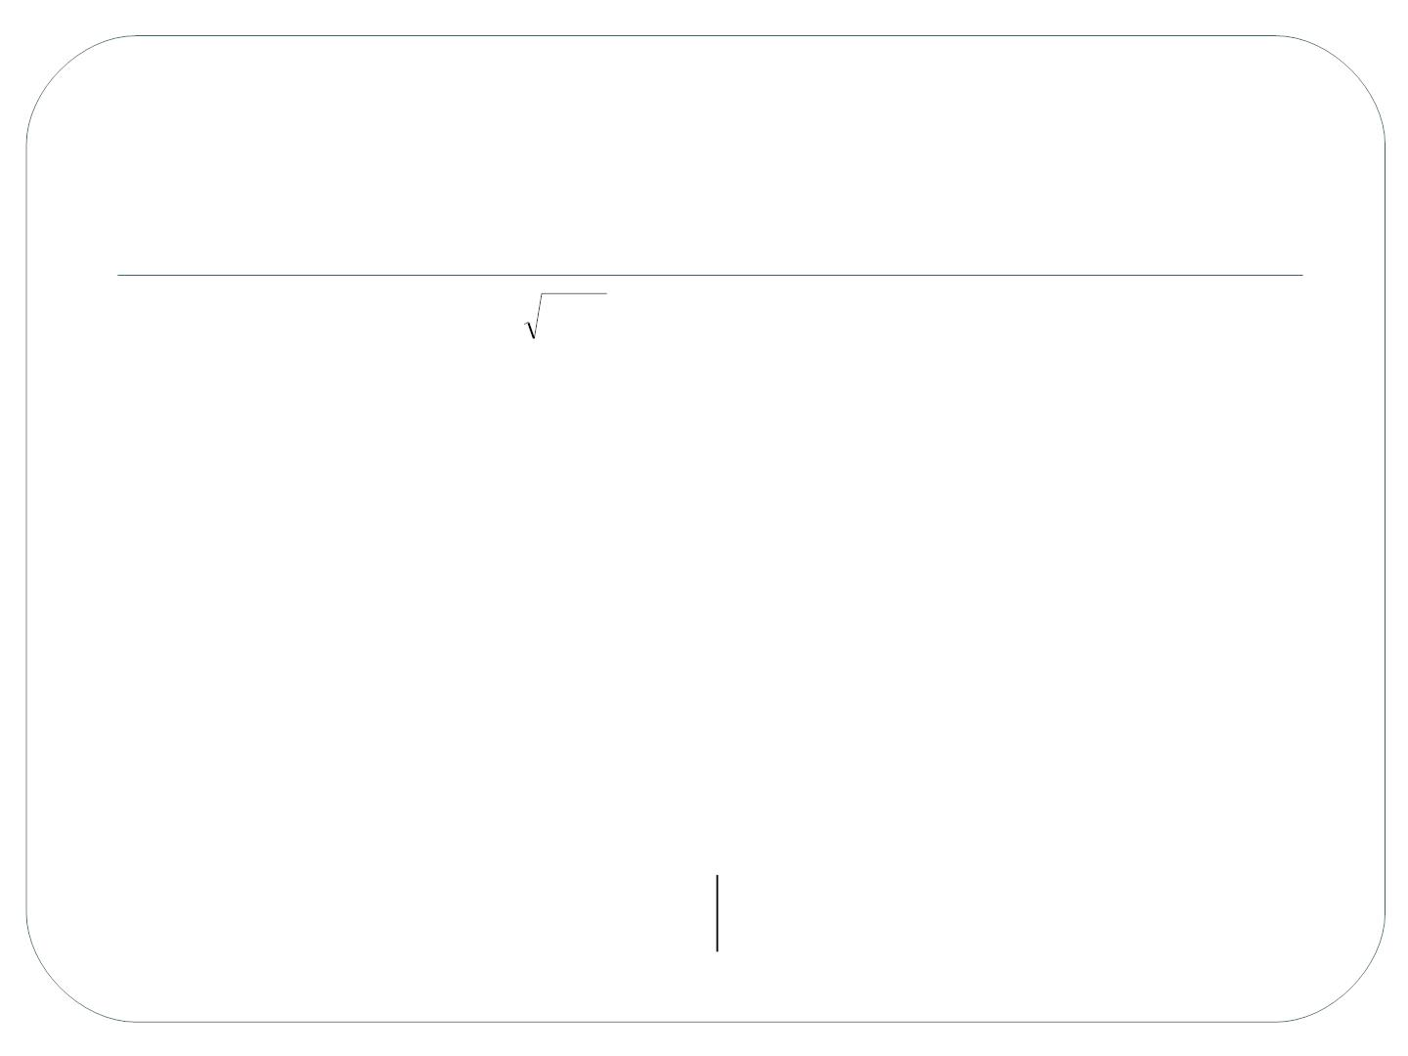
例 交换以下累次积分的次序
1
2
⇩ 
x
(1) dx f (x, y)dy
0
0
1
1 1y²
2
2y
⇩ 
⇩ 
0
(2) dy
f (x, y)dx  dy f (x, y)dx
0
0
1
■
当积分区域关于 x 轴或 y 轴对称时，注意
被
积函数是否有奇偶性从而使积分简化 ( 对称性
非常重要 ! )

I  (y  y sin x)dxdy
例 计算二重积分
2
3
D
其中 D 是上半圆域
{(x, y) x y 4, y 0}
²  ²  
乐

Slide 36


2
2
例 计算二重积分
e
max{x ,y }
dxdy
D
其中区域
D {(x, y)0 x 1,0 y 1}
（往年考研试题）
例 设函数 f(x) 在区间 [0,1] 上连续，且设
1
1
1
⇩ 
⇩
f (x)dx  A，求积分
dx f (x) f (y)dy
0
0
x
（往年考研题）
乐

Slide 37

9.2.2 极坐标系下的计算公式
当积分区域的边界曲线或被积函数用极坐标表
示较为简单时，二重积分有时可用极坐标来计算
我们来考虑面积元素
在极坐标下的形式

y
❑  
❑
用 r 为常数所表示的圆周族
和 θ 为常数所表示的射线族分割
区域 D ，那么小区域面积

r+r
r
O
x
1
1
  [(r  r)²   r² ]  [2rr  (r)² ]
2
2
⇒
d  rdrd
乐

Slide 38

从直角坐标变换为极坐标时的二重积分的
变换公式


f (x, y)dxdy  f (r cos,r sin)rdrd
D
D
若区域 D＝ {(r,) r ()  r  r (),    }
1
2
二重积分化为累次积分
r=r₂()

f (r cos,r sin)rdrd
D
r=r₁()

D

r ( )

⇩ 
 d
2
f (r cos,r sin)rd

r₁ ( )
O
乐

Slide 39


f (x, y)dxdy
例 计算二重积分
D
化为极坐标系下的累次积分，其中 D 为
2

2

1) 由直线 y=x ，上半圆周
x y 8x
x y 4x, 及
²  ² 
围成
2 ）由直线 y = x, y = 0 和 x = 1 所围成

I  (x  y) dxdy
例 计算二重积分
2
其中区域 D {x²
  
2x}
D
2
y
1
arccos r
⇩ 
f (r,)d
例 交换积分次序
dr
0
arccos r
乐

Slide 40
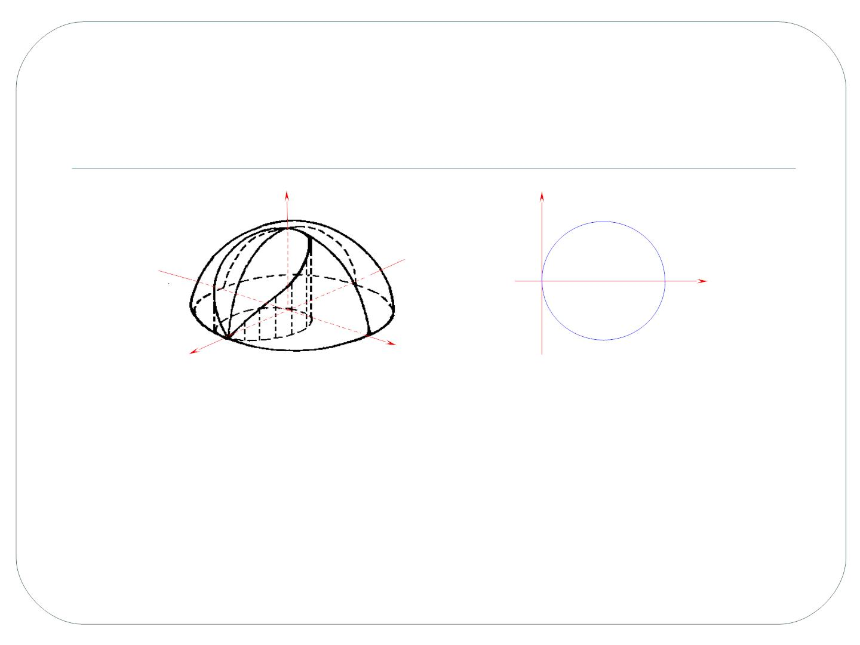
2
  
2
2
2
例 求球体
x y z R
被圆柱面
x  y  Rx
2
2
所割下部分的体积
V
z
y
r=Rcos
D
O
x
x
R
y
2

2 2

2
2
−
2
例 求双纽线 (x y ) 2a (x y ) 所围
区域的面积
乐

Slide 41

2
1y²
y
⇩ 
例 求二次积分
2
dy
arctan dx
0
y
x

⇩

− ²
例 求积分
I
e
x
dx
0
乐

Slide 42

9.2.3 二重积分的变量代换

x  x(u,v)
y  y(u,v)
设变换 
有连续偏导数，且

满足
(x, y) x y
J 

u
u
 0
(u,v)
x_{v} y_{v}
而
f (x, y)C(D)_{，那么}


f (x, y)dxdy  f (x(u,v), y(u,v)) J dudv
D
○
D
乐

Slide 43
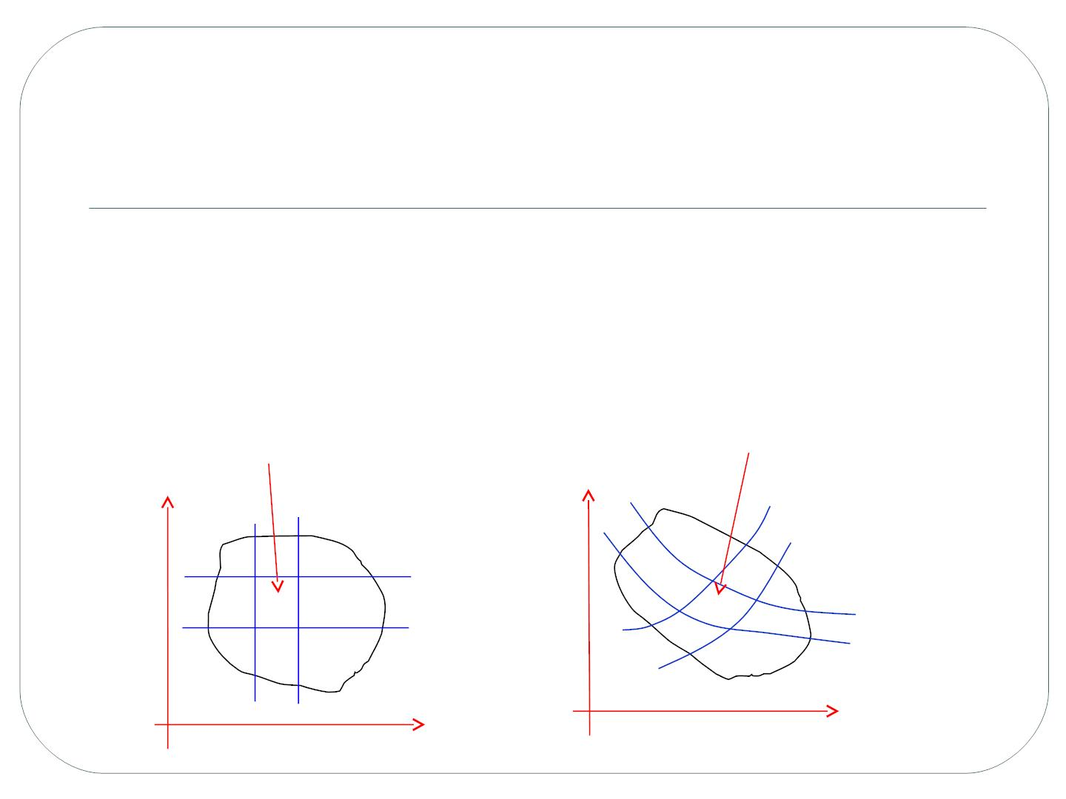
uv
A B C D ﾢ ﾢﾢ xy
平面小矩形 ﾢ ﾢ ﾢ ﾢ
平面曲边四边形
ABCD
ﾢ ﾢ
A (u,v) A(x(u,v), y(u,v)),
ﾢ   ﾢ
 
 
B (u u,v) B(x(u u,v), y(u u,v))
ﾢ     ﾢ
   
C (u u,v v) C(x(u u,v v), y(u u,v v))
   
ﾢ   ﾢ
   
D (u,v v) D(x(u,v v), y(u,v v))
   uv
变换后＝？
v
y
D’
A’
C’
C
D
B
B
’
A
x
u
O
乐
O

Slide 44

■ ABCD 近似于平行四边形
只需求出一组邻边的向量表示
u uur
AB ﾢ (x (u,v)u, y (u,v)u)
u
u
AD  (x (u,v)v,y (u,v)v)
v
v
⇒
x (u,v)u x (u,v)u
 ﾢ
u
v
y (u,v)v y (u,v)v
u
v
 J uv
d  J dudv
乐

Slide 45


(x  y)dxdy
例 计算二重积分
D
  
x y x y 1
其中区域 D 为
2

2
( 往年考研题 )
x 
2
y 
2
( 2) ( 1)
思考：若
为
D 改

1 如何？
a²
b²

xydxdy
, 其中 D 为由曲线
xy 
1,
例 计算积分
D
xy  2, y  x和 y  4x
在第一象限所围成的区域

例 计算
I  x dxdy
D
，其中区域 为
D
²   ² 
2x 2xy y 1
乐

Slide 46

y
图形如左
a
注意区域 D
x (x y) 1
²   ² 
x
引进变换？
O
乐

Slide 47

例 分别用两种变换
(1) u  x  y,v  x  y
(2) u x y ,v xy
 ²  2 
计算二重积分
2
²  ² (x y)
��(x y )e dxdy
三条边界
D
线方程变
何形式 ?
其中区域
�
�
�
2 �
2

ﾢ ﾢ  2 ﾢ ﾢ
D (x, y) y x 1 y ,0 y
�
�
�
�
�
y
v 常数－双曲
线
u 常数－圆
周
x
乐

Slide 48
区域可表示为
x  y  , x²  y²  , y 
0
1
0
经过变量的替换，它们分别的变化情况？
乐

Slide 49
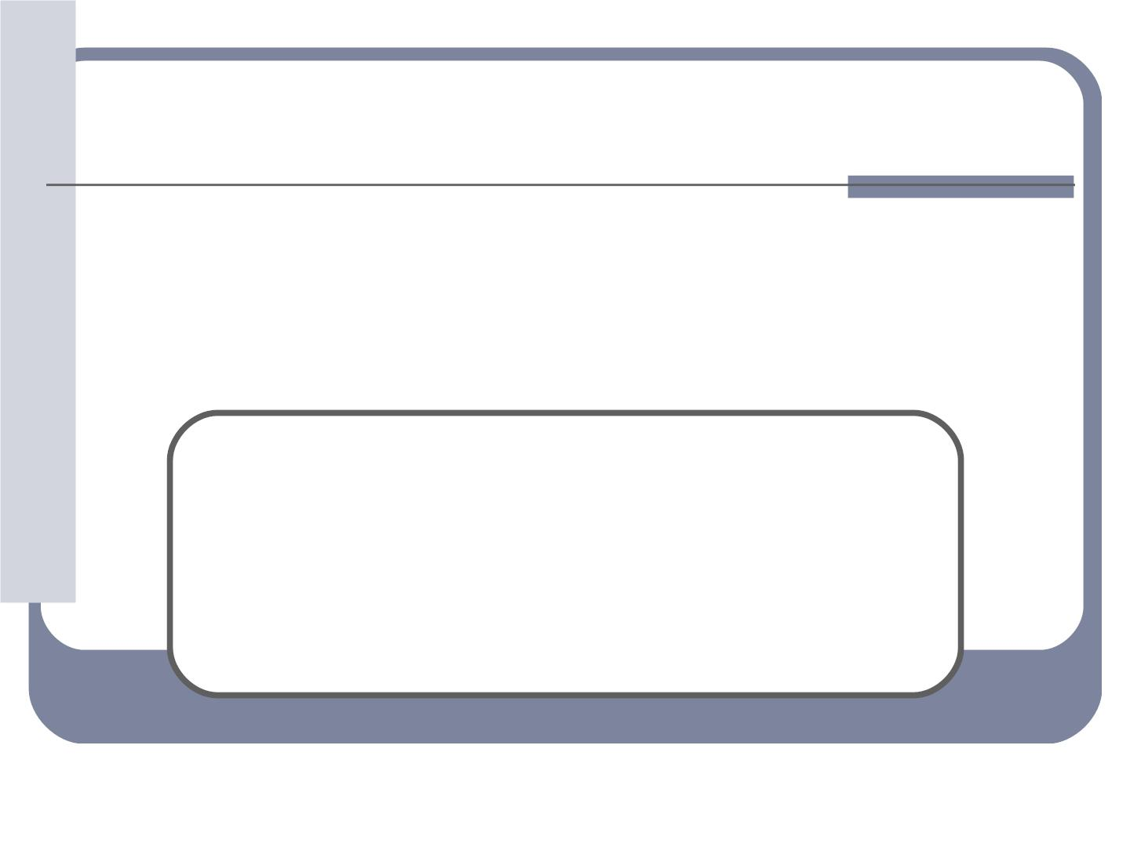
Chap 9 —3
三重积分
上海交大乐经良

Slide 50
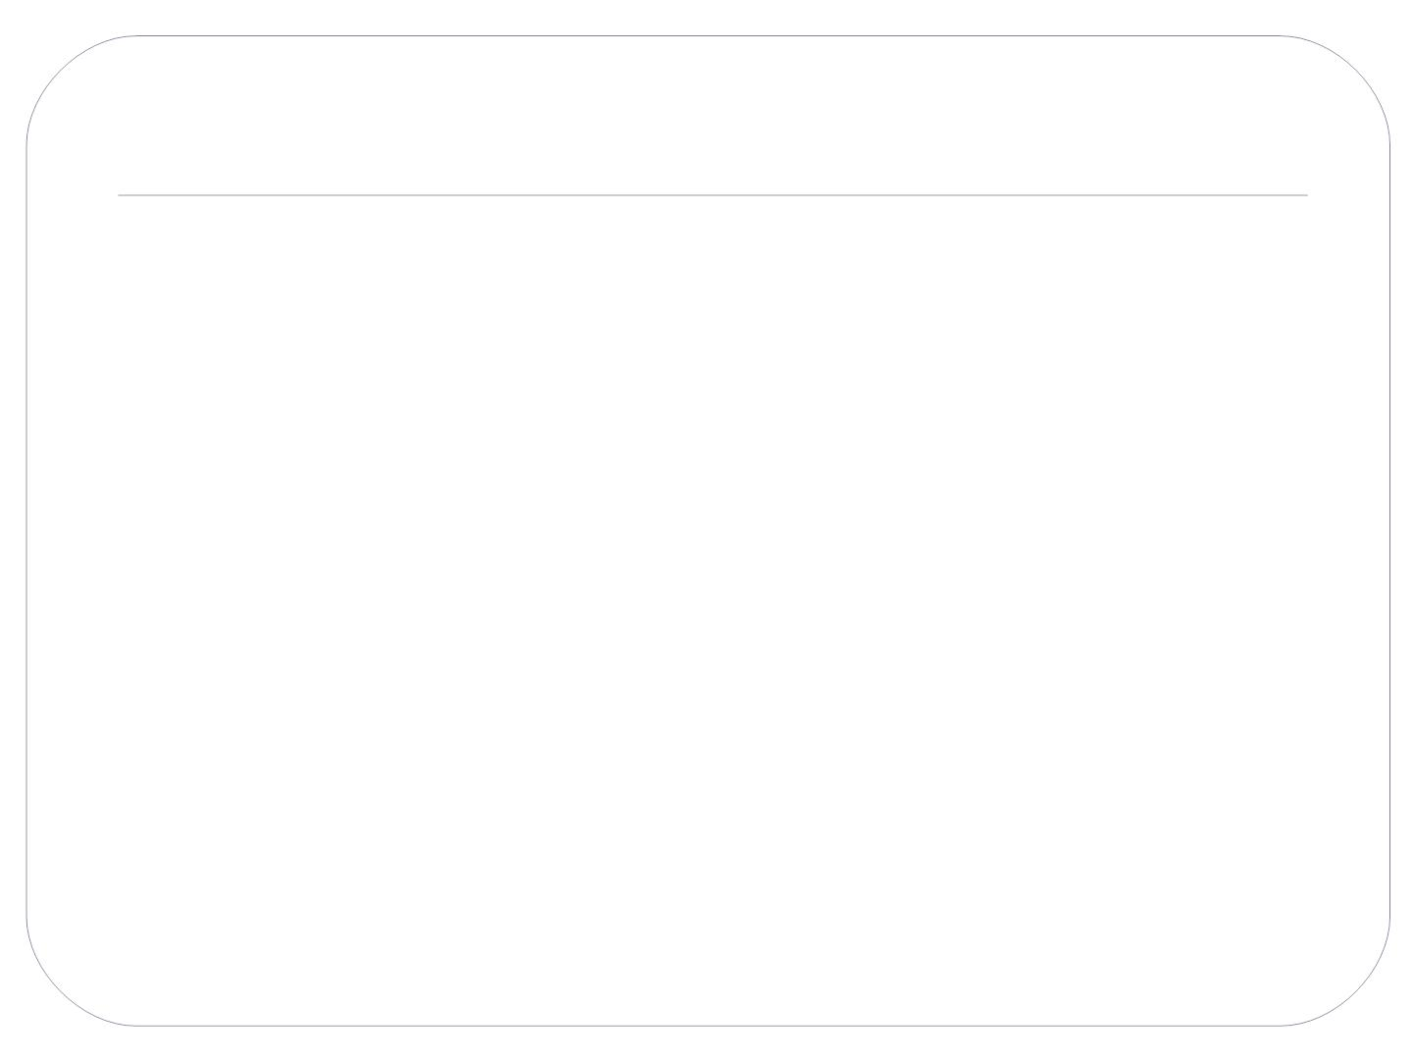
9.3.1 三重积分的定义

f (x, y, z)dV
你能说出它的含义吗 ?

➢ 概念联系的问题
一个占据三维空间中区域 Ω 的几何体，
，那么其质量为多少？
其密度为
f (x, y, z)
回顾定积分和二重积分的概念
求在三维区域上分布率非均匀的某种物理量
( 或其它量 ) 的总量
分割  求和  求极限
乐

Slide 51
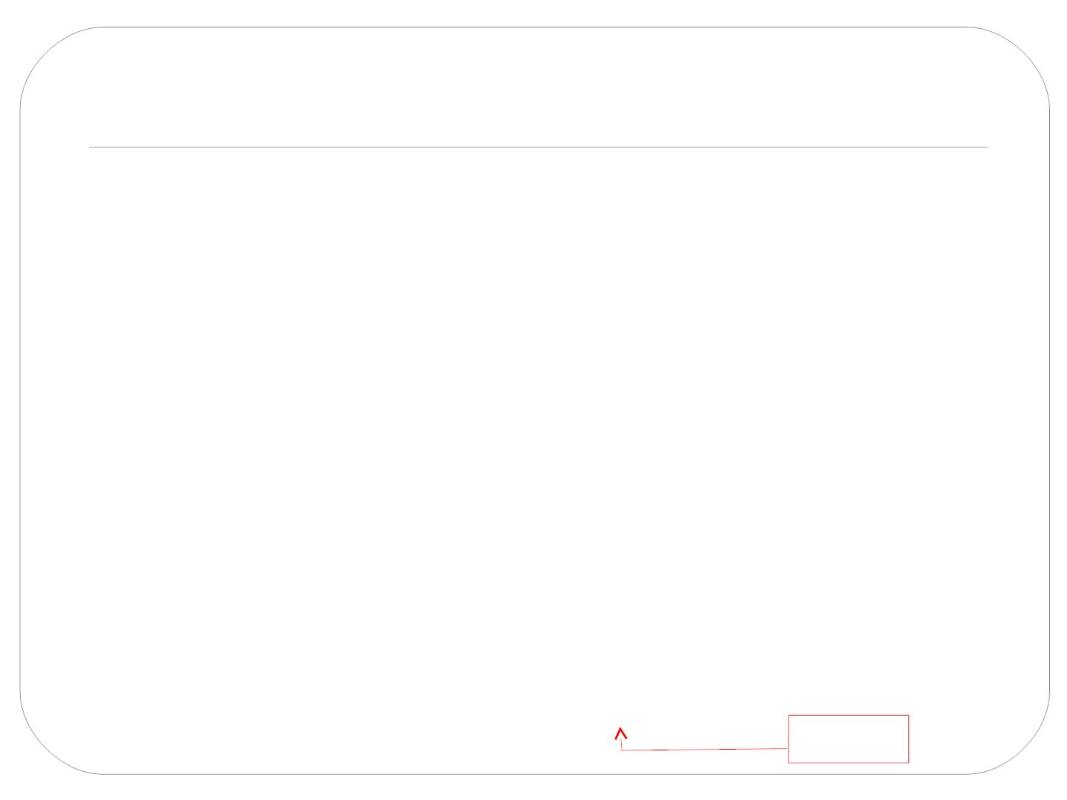
一 . 定义
设 Ω 是 R³ 中的有界闭区域，函
数
f (x, y, z) 在 Ω 上定义 ,I 为实数 , 若将 Ω 任意划分成
n
个小区域
 , ,☹, ,
任取
   
( , , )
, 作和
1
2
n
i
i
i
i
n

f ( , , )V , (V 
是 的体积）
i
i
i
i
i
i
i1
总有
n

lim f ( , , )V  I
0
i
i
i
i
i1
●  maxd ,d

( 其中
是小区域 的直径 ), 则称函数
1in
i
i
i
f(x,y,z) 在 Ω 可积， I 称为 f 在 Ω 的三重积分 , 记为

f (x, y, z)dV

体积元素
乐

Slide 52
一种物理意义 ( 三维物体的质量 )
f (x, y, z)
Ω
若
表示占有三维空间区域 的物体的
质量密度函数，则

f (x, y, z)dV
给出了物体的质量

二 . 性质
类似二重积分，有线性、可加性、单调性和中
值定理，还有

1dV V
(的体积)

乐

Slide 53
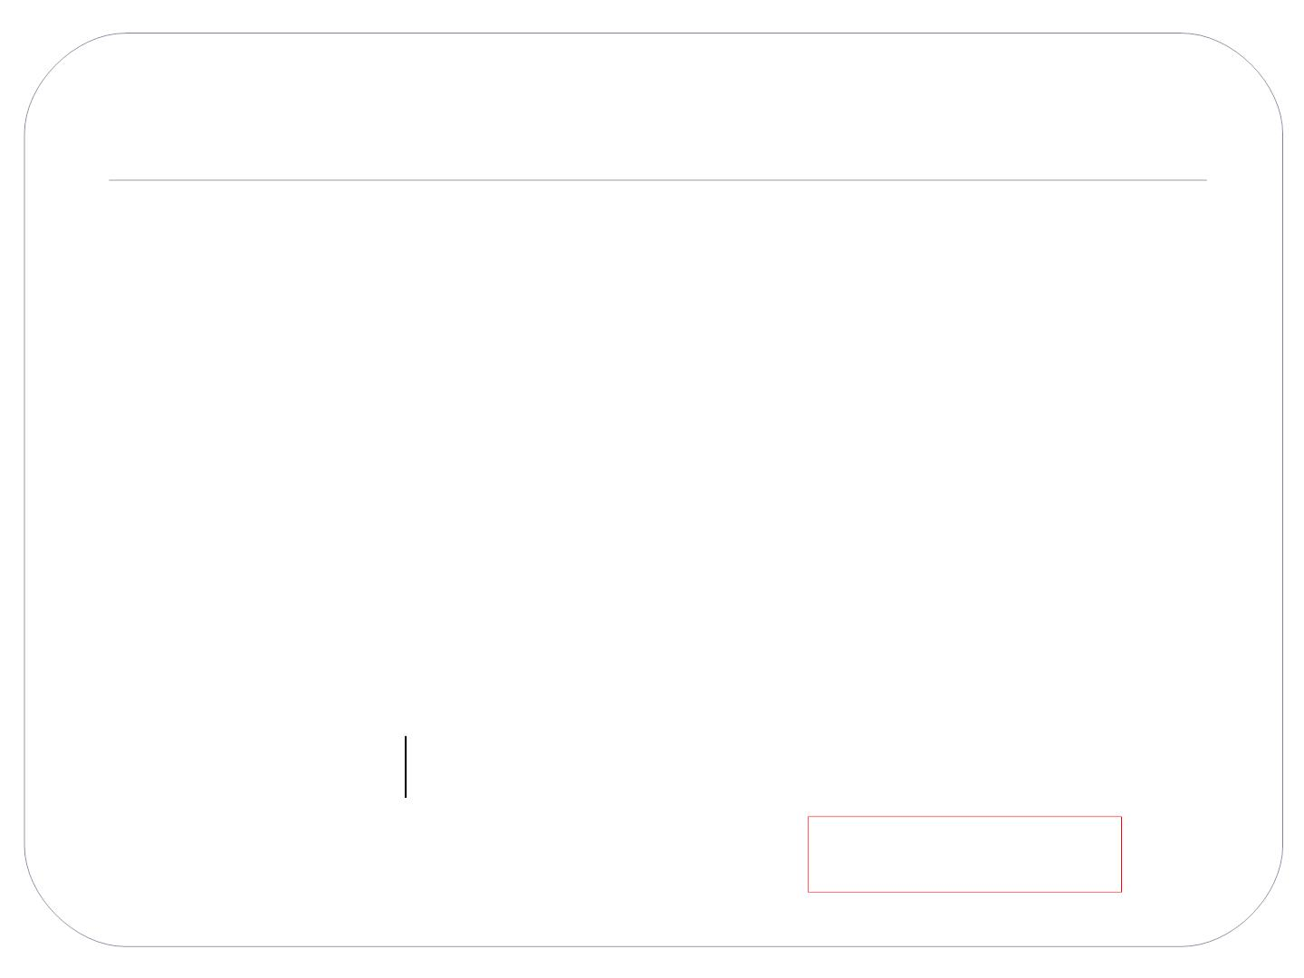
9.3.2 在直角坐标系下的计算公式
直角坐标系下


f (x, y, z)dV  f (x, y, z)dxdydz


一 . 柱线法
设 Ω 是以曲面 z=z (x, y) 为底，曲面 z=z (x,
1
2
为顶，y) 而侧面是母线平行 z 轴的柱面所围成的区域
设 Ω 在 x y 平面上的投影区域为 D ，则 Ω 可表示
为
{(x, y, z) z (x, y)  z  z (x, y), (x, y) D}
1
2
xy 型正则区域
乐

Slide 54
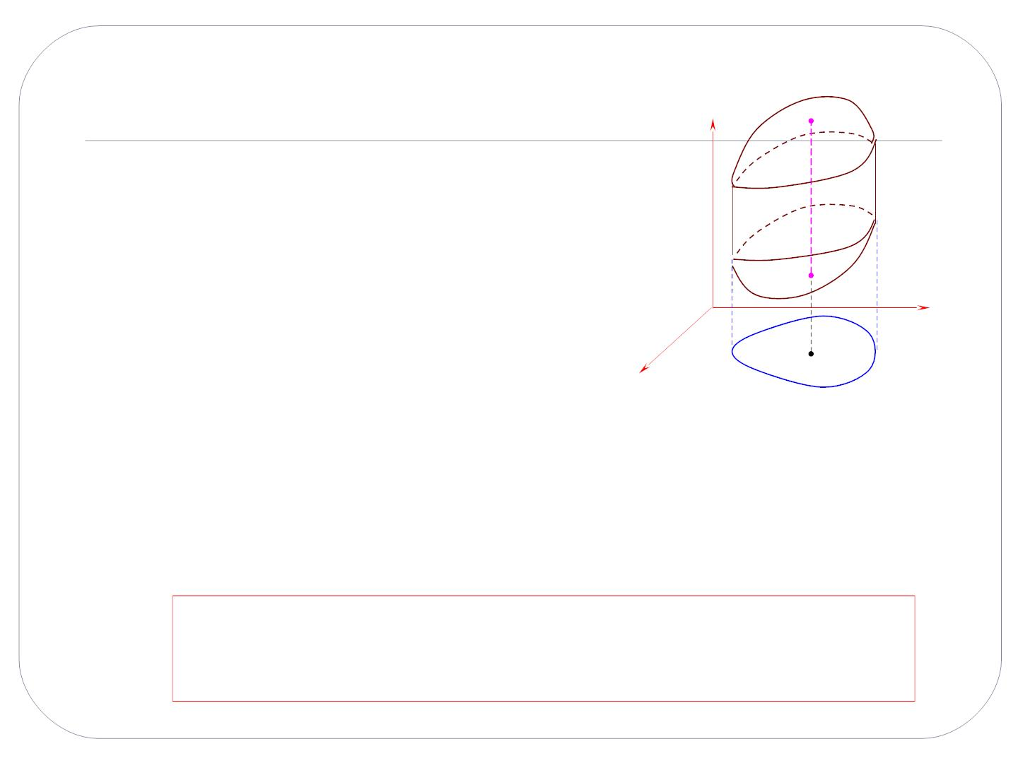
从质量角度求三重积分，则
z=z₂(x, y)
f (x,y,z) 为密度，对^{(x, y) D,}
z
⇩
z (x,y)

(x, y) 
2
f (x, y, z)dz
z₁ (x,y)
O
^{z=z}1^{(x, y)}
给出了 Ω 内由 z (x, y) 到 z (x, y)
1
2
y
的线段上所分布的质量密度
D
x
物体的总质量就是
 
z (x,y)
(
2
f (x, y.z)dz)dxdy
z₁ (x,y)
D
从而

 
z (x,y)
f (x, y, z)dxdydz  dxdy
2
f (x, y.z)dz
z₁ (x,y)

D
乐

Slide 55
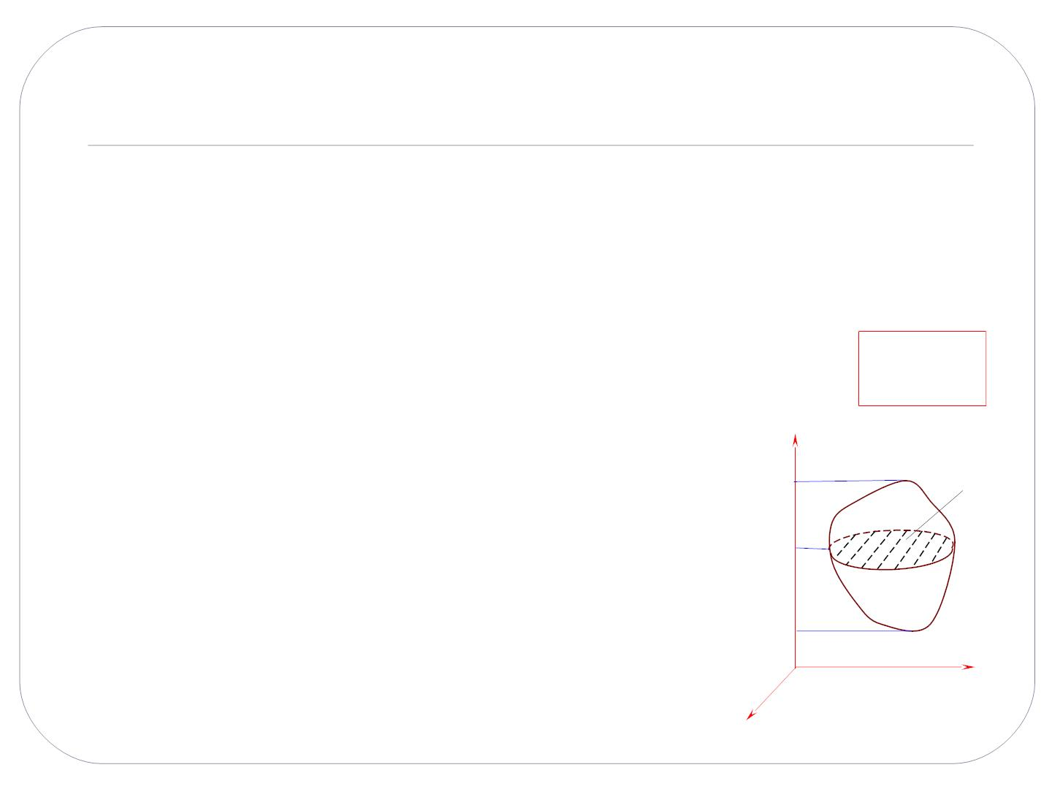
二 . 截面法
设区域 Ω 在 z 轴上投影区间为 [h₁,h₂], 即 Ω
介于平面 z=h 与 z=h 之间 , 垂直 z 轴过 z 处的平
1
2
面截
Ω 所得截面为区域 D , 则
z
 {(x, y, z) |(x, y) D ,h  z  h }
z 型空
间区域
z
1
2
仍从质量角度考虑，对
二重积分
z [h ,h ],
z
1
2
h₂
z
D_{z}

F(z)  f (x, y, z)dxdy.
D
^{h}1
z
给出了物体在截面 D_{z} 上所分布的质量
O
y
x
乐

Slide 56

物体的总质量为
z
⇩ 
2
( f (x, y, z)dxdy)dz
z
1
D
z
从而

h
⇩ 
f (x, y, z)dV 
2
dz f (x, y, z)dxdy
h
1

D
x

I  (x  z )dxdydz
例 计算
2
Ω
，其中 由旋转抛物

面
z  x²  y² 与平面 z 
2
围成
( 注意对称性 )
乐

Slide 57
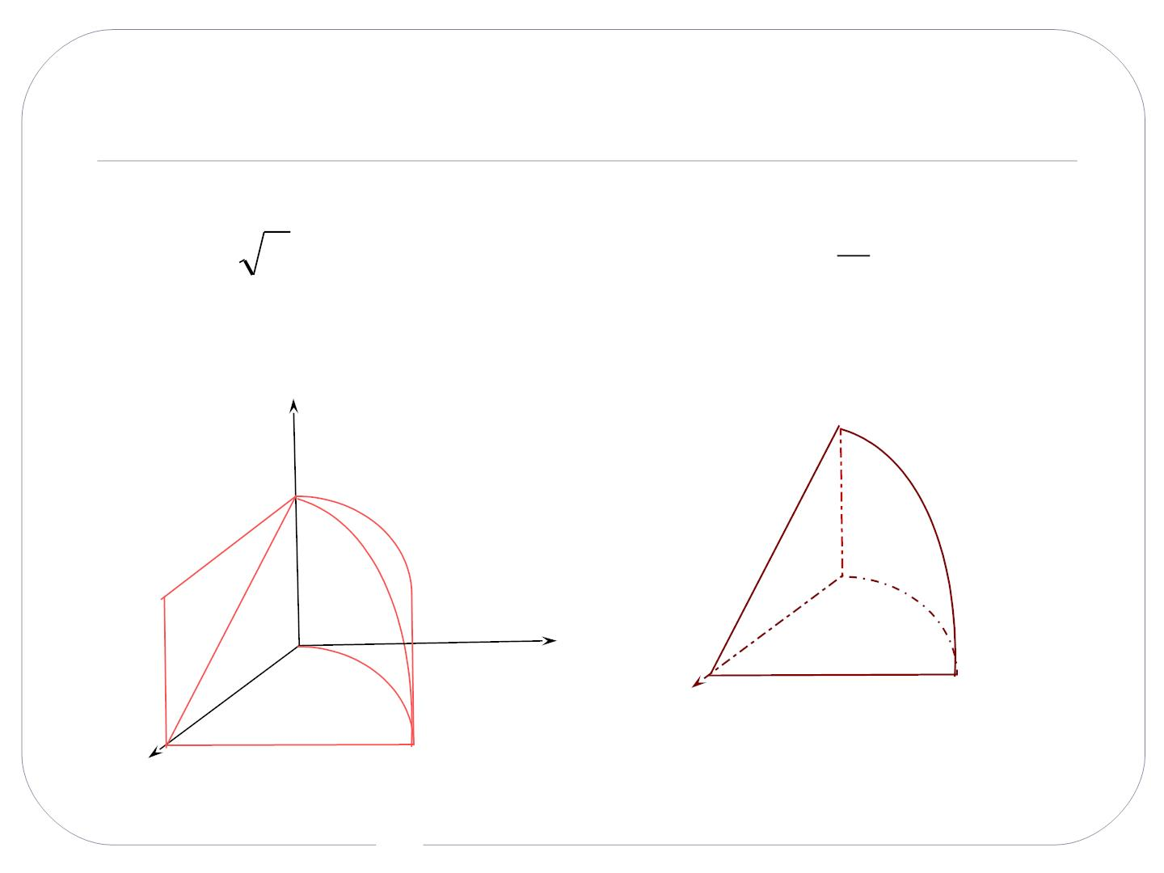

ycos(x  z)dxdydz
Ω
例 计算积分
，其中 由抛物

❐
2
柱面
y  x 及平面 y =0,z =0
x  z 
围成
和

Slide 58
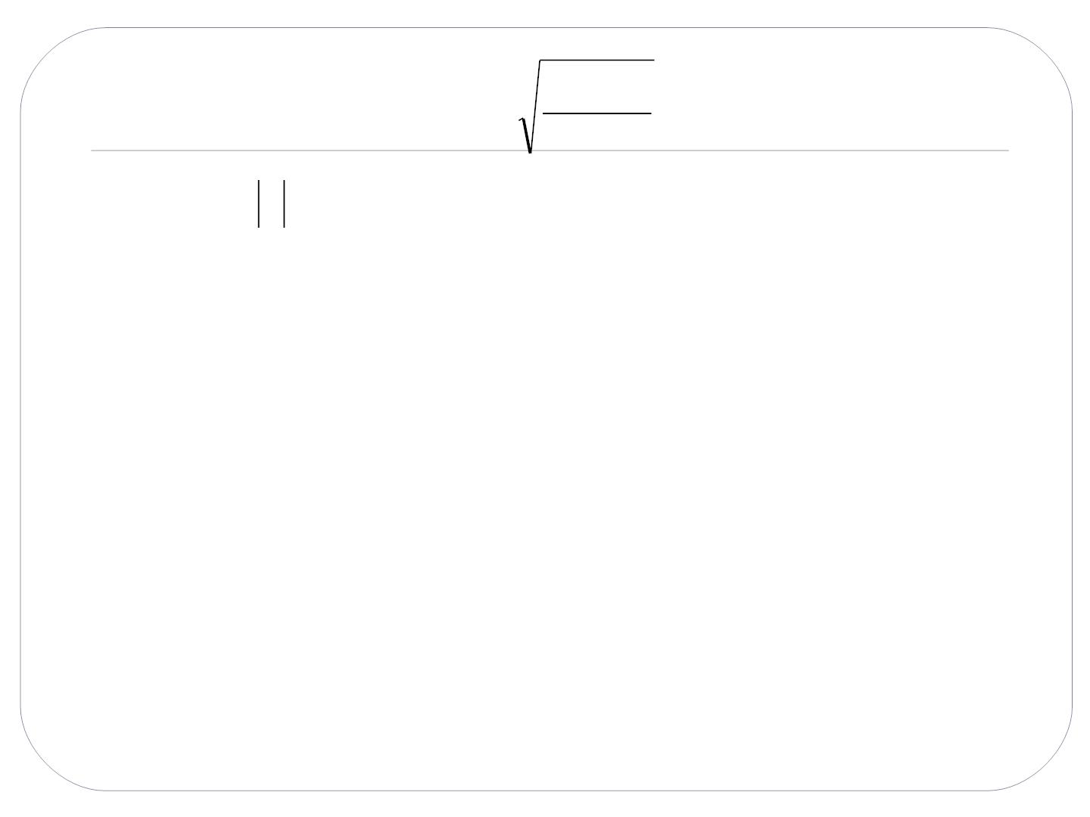
2

2
x y
 z 
例 物体位于 :
( 2) 4
 y²  z 
,
2
2

x
3
其密度
❍  z
，求此物体的质量
 由球面与园锥面围成
注意交线在何处？
乐

Slide 59
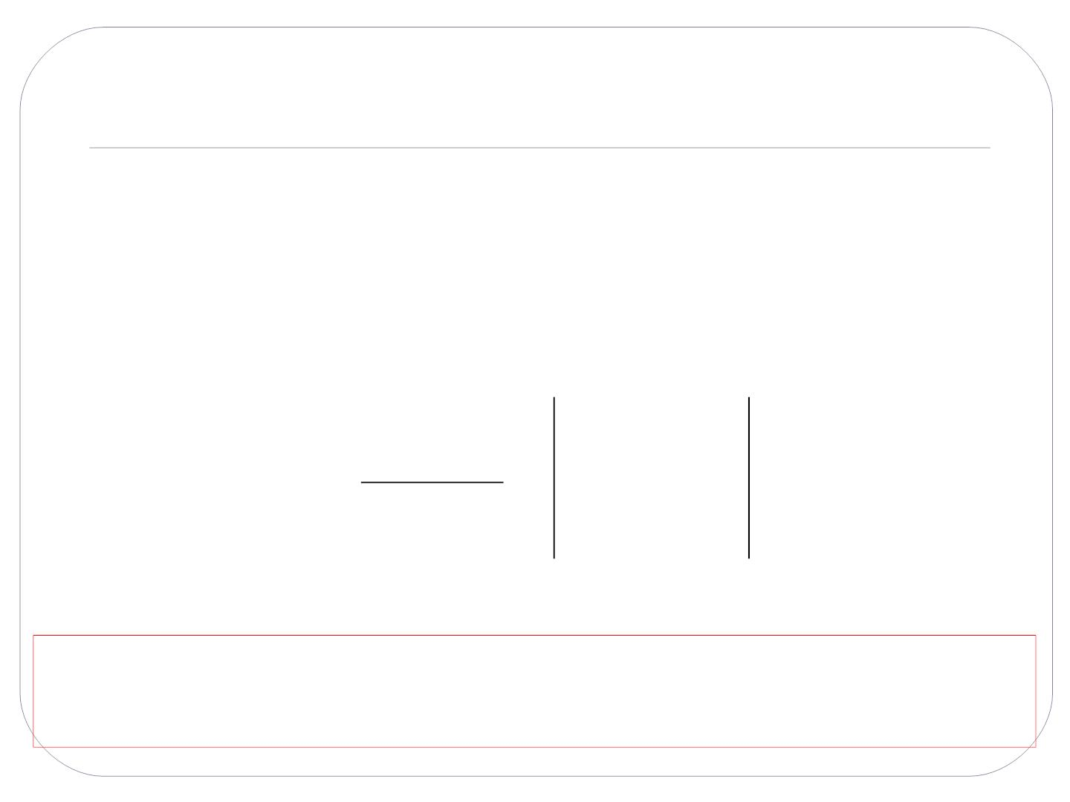
9.3.3 三重积分变量代换
与二重积分的变量代换类似

x  x(u,v,w)
y  y(u,v,w)
z  z(u,v,w)

设变换 
有连续偏导数，且


满足
x y z
(x, y, z)
(u,v,w)
u
u
u
J 
 x y z  0
v
v
v
x y z
w
w
w
而 f (x, y, z) C()，那么


f (x, y,z)dxdydz  f (x(u,v,w), y(u,v,w),z(u,v,w))| J | dudvdw


乐

Slide 60
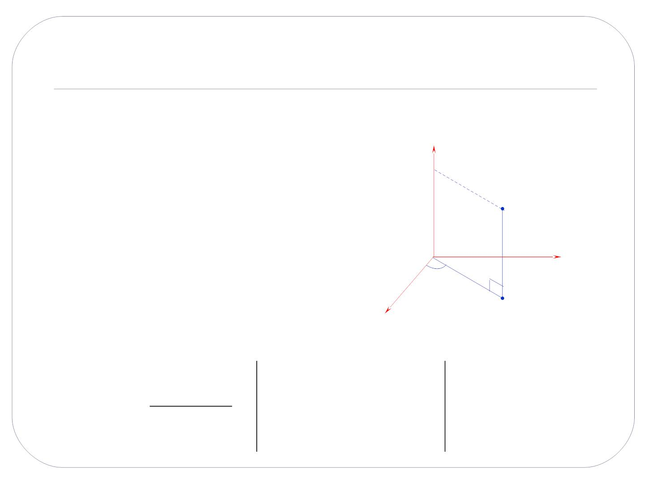
一 . 柱面坐标系下的三重积分
这个坐标系实际上就是 x y 坐标转变为极坐
标
z
即变换公式为

x  r cos
y  r sin
z  z
M(x, y, z)
M(r, , z)



O
y

❑
r
P(r, )
由于
x
cos sin 0
  r sin r cos 0  r
0 1
(x, y, z)
(r,, z)
0
乐

Slide 61
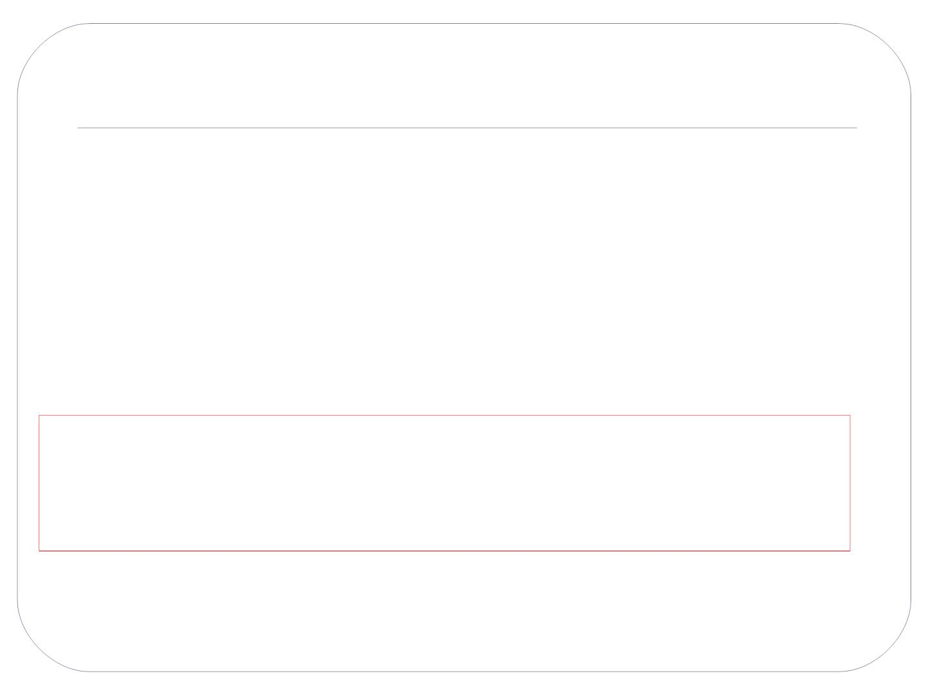
得到柱坐标积分公式


f (x, y, z)dV  f (r cos,r sin, z)rdrddz.


注意
事实上，在具体计算时，可以用柱线法或截面
法得到 D( 或 D_{z}) 的二重积分，再转化为极坐标
乐

Slide 62
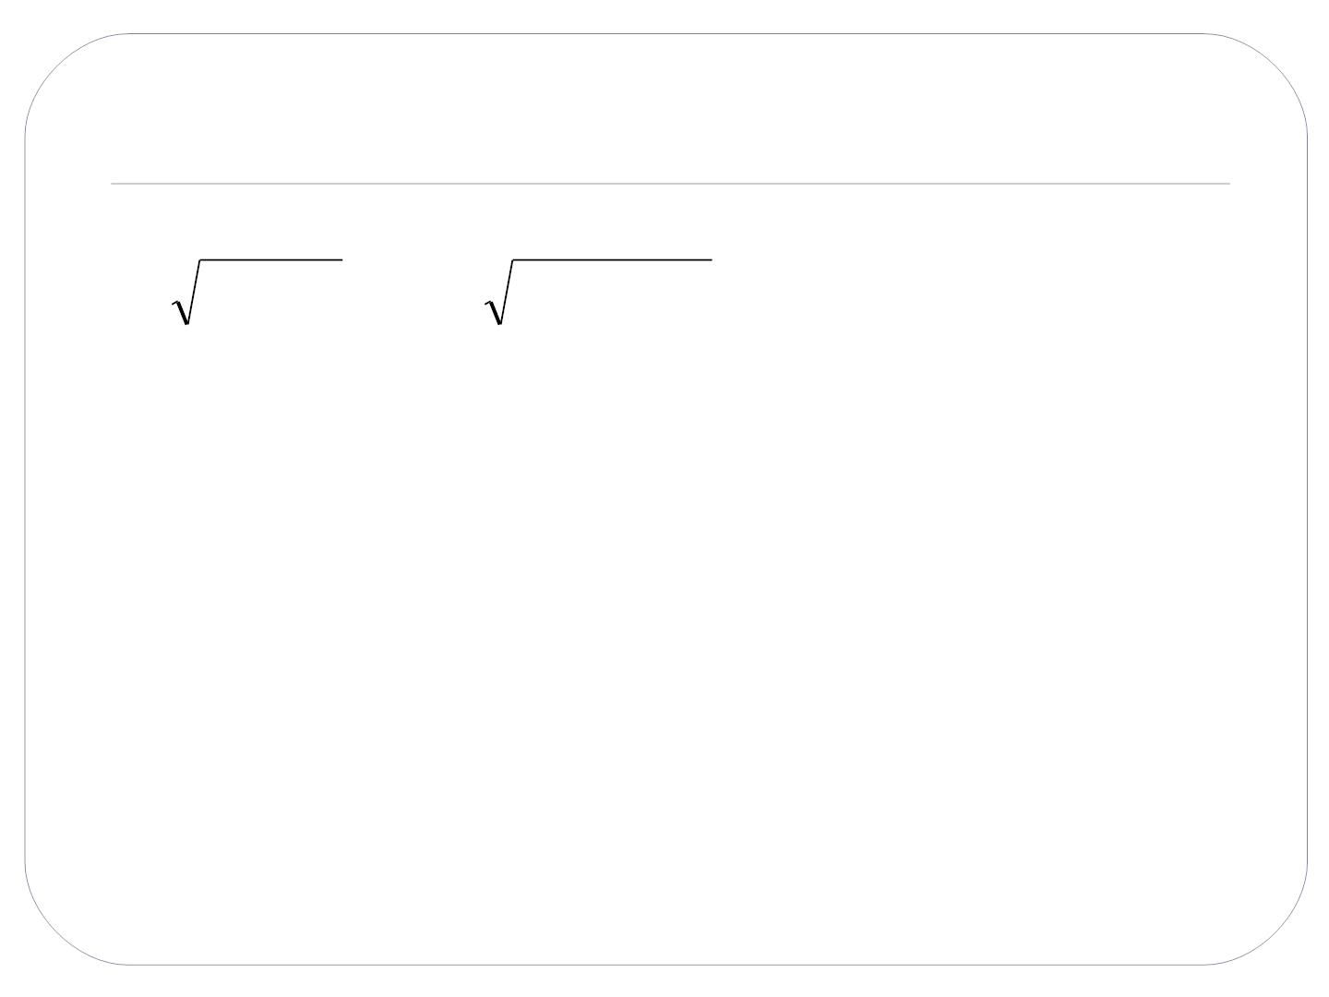

例 计算
I  (x  z)dV , 其中 Ω 是由曲面

与  
z x y z 1 x y

2

2
2
−
2
所围区域
( 往年考研题 )

I  (x  y) dV ，其中 是
例 计算三重积分
2
Ω

 
2
y 2z
曲线 
绕 z 轴一周而得到的曲面与平面 z=2,

x  0
z=8 所围成的区域
(z  2)
( 往年考研题修改 )
乐

Slide 63
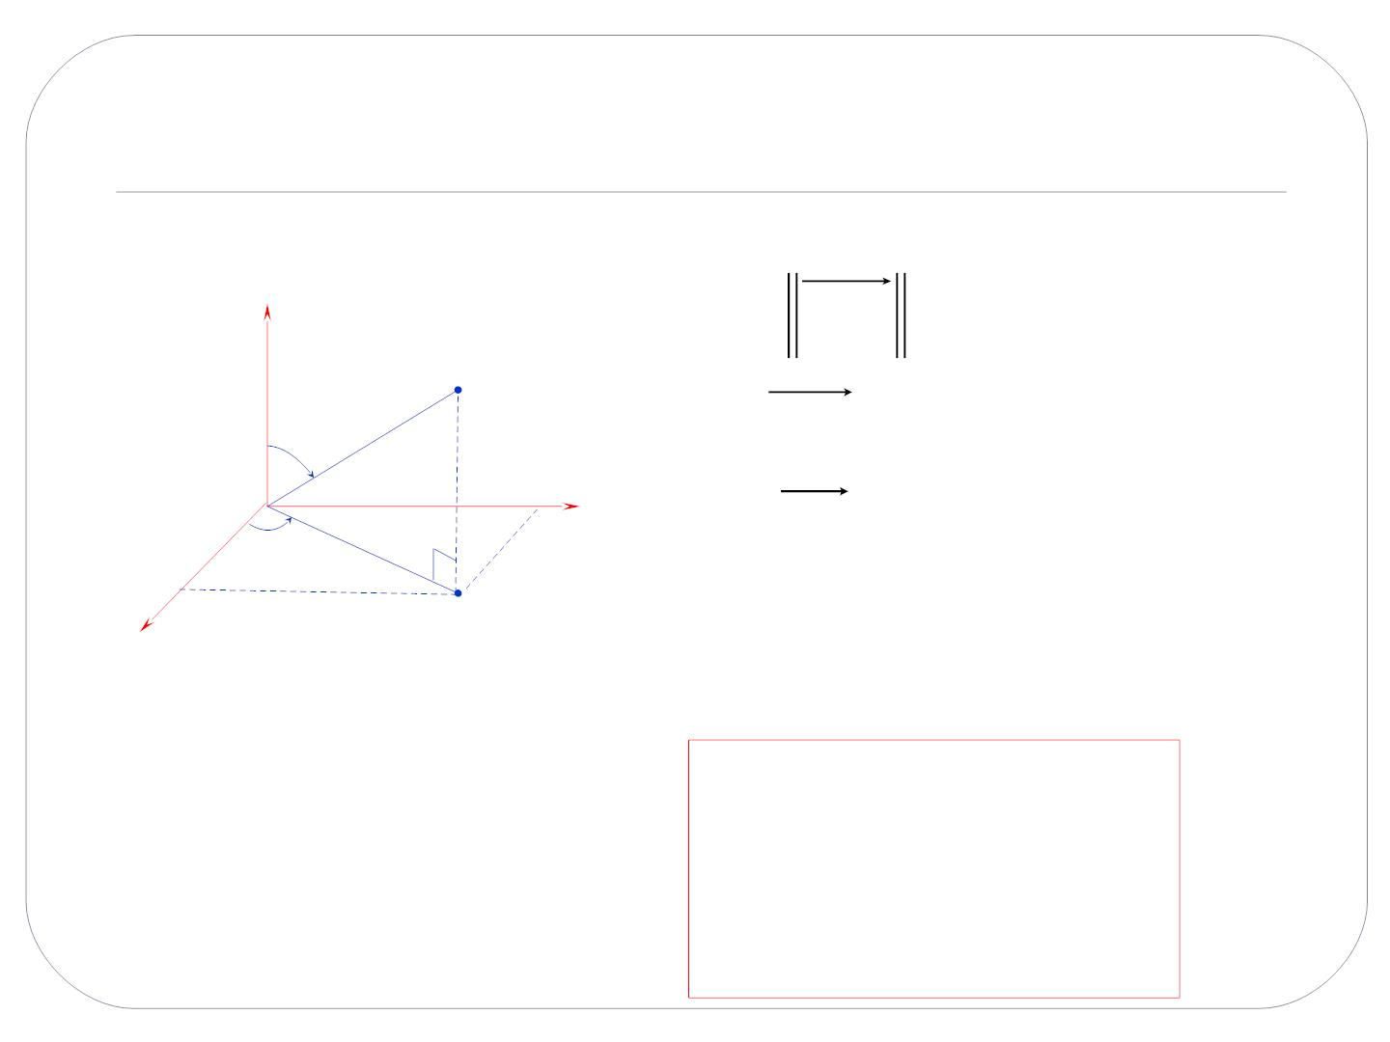
二 . 球面坐标系下的三重积分
设点 M(x, y, z) 是空间一点，引进球坐标
(,, )
z
❒ 
OM
M
❒
: OM
与 z 轴正向的夹

z
O
角
❑ : OP x
与 轴正向的夹
❑
y
x
角
(0    , 0  , 0   2)
y
P
x
或－   

x   sin cos

坐标变换关系式  y   sin sin


z   cos

乐

Slide 64
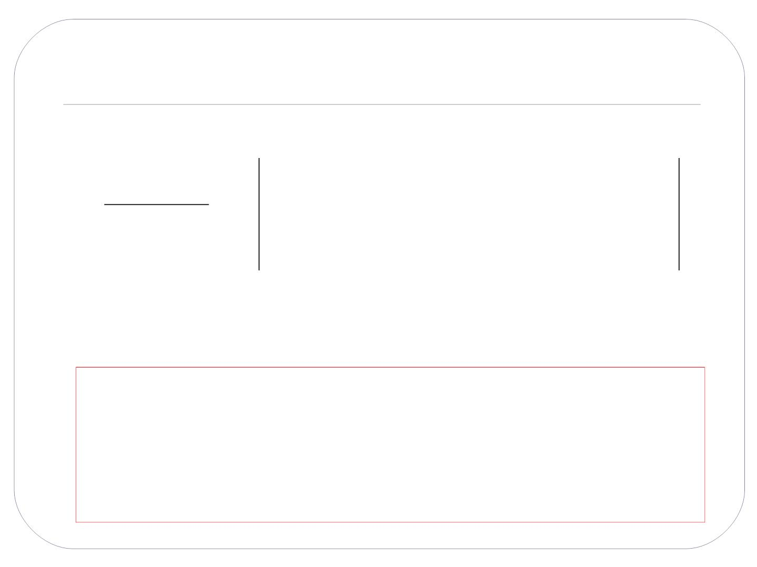
由于 Jacobi 行列式
sin cos sin sin cos
❒ cos cos  cos sin   sin
−  sin sin  sin cos
sin
(x, y, z)
(,,)

0
 
2
导出

f (x, y, z)dV


 f ( sin cos, sin sin, cos)²sinddd
*
乐

Slide 65
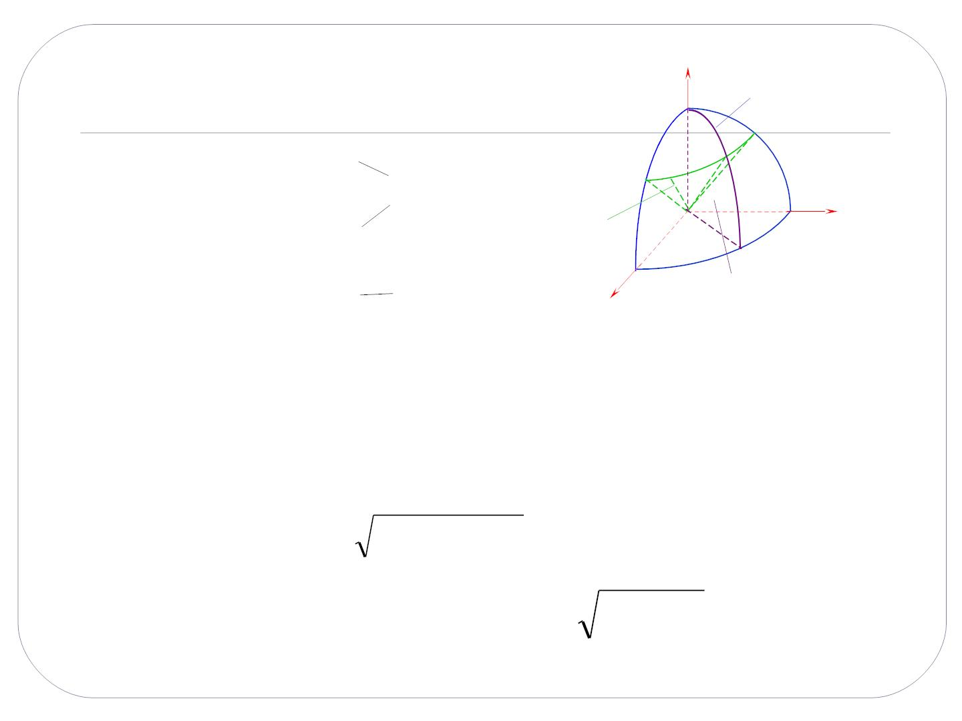
使用球坐标时
z
❒ = 常数
❒ = 常数 : 球面
中心在
原点
 = 常数 : 锥面
❑ = 常数 : 平面
 = 常数
O
y
过 z 轴
❑ = 常数
x
■ 围成区域的部分曲面有上述特点，或被积函数含
2

2

2
可考虑用球坐标
x y z ,
I 

 y²  z
dV
Ω
例 计算
2
2
其中 是由半球面
x
,

2

2

2


与锥面

2

2
x y z 2z (z 0)
z x y 所围区域
乐

Slide 66
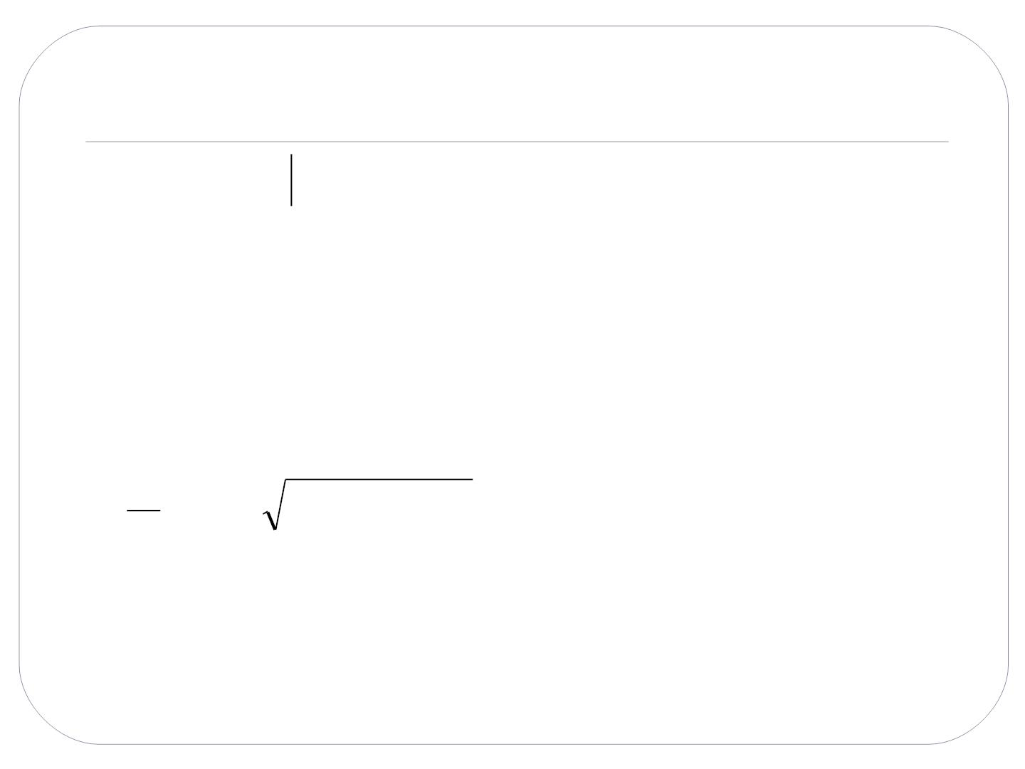

2
，
其中
例 计算 I =
  
  
x a dV

2

2

2
ﾣ

2
 x, y, z x y z R , R,a
为常数
（利用对称性 ! ）
例 函数 f(x) 在 x =0 可导，且 f(0)=0 ，求极限
1

f ( x  y  z )dxdydz
lim
2
2
2
Ω
， 其中区域 是
t0
t
4

²  ²  ²  ²
x y z t
❐ 
( f (0))
乐

Slide 67
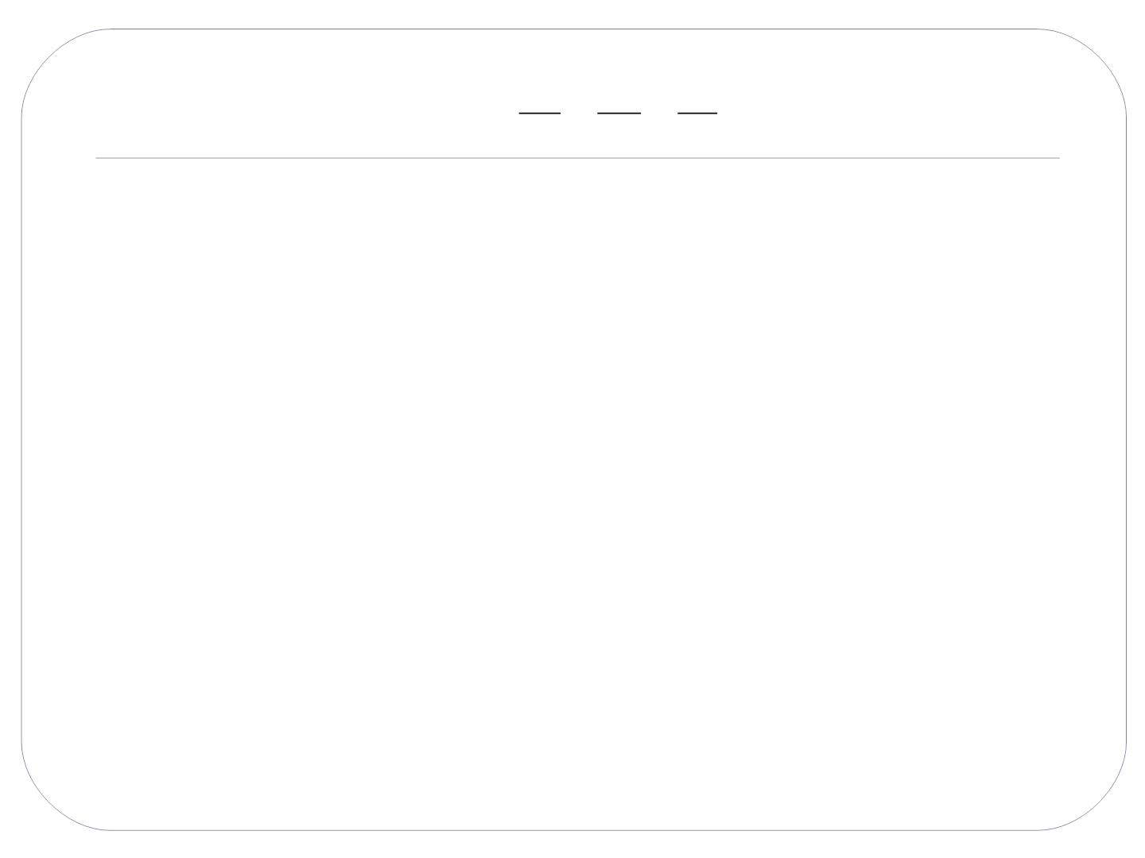
2
2
2
x y z
例 试计算位于 Ω ：   1 而密度函数为
2
2
2
a b c
❍  z
2

1
的物体的质量
H W 习题 9
26 (2) (3) (4) 27 (2) (5) (6)
28 (1) (3) 29 （ 2 ）（ 4 ）
28 (5) （广义球坐标）
乐

Slide 68

Chap 9 —4
重积分的应用
上海交大乐经良

Slide 69
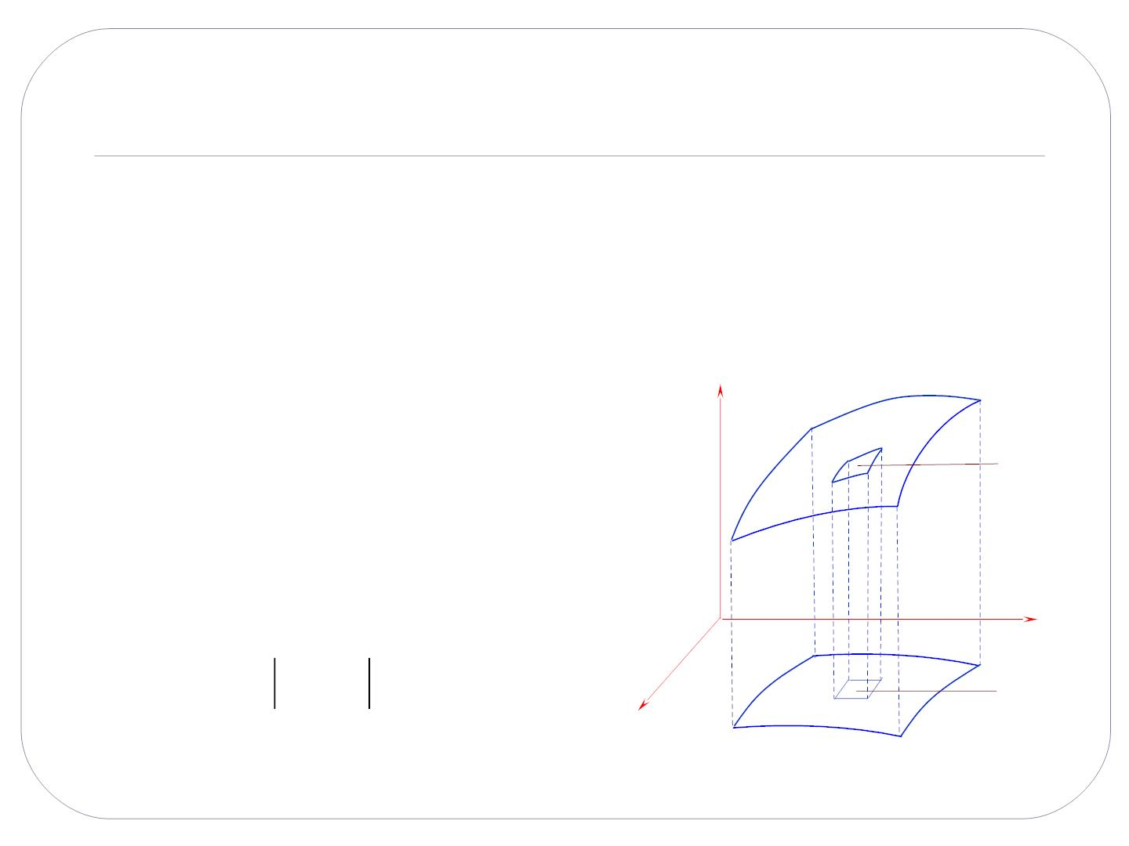
9.4.1 曲面面积
设空间曲面 S 为 z=f(x, y),(x, y) 定义于 D, 即
曲
面 S 在 xy 平面的投影区域为 D ，如何求 S 的面
积？
用分割求和 ( 微元法 ) 的思想
将
D 分割成小区域，对应 D 上 ^{z}
S
小区域面积
    S
x y, 上的

S
小曲面面积为
S
当小区域微小时
O
y
S cos  
xy
x
D
 是 S
所在平面与 xy 平面夹角
乐

Slide 70
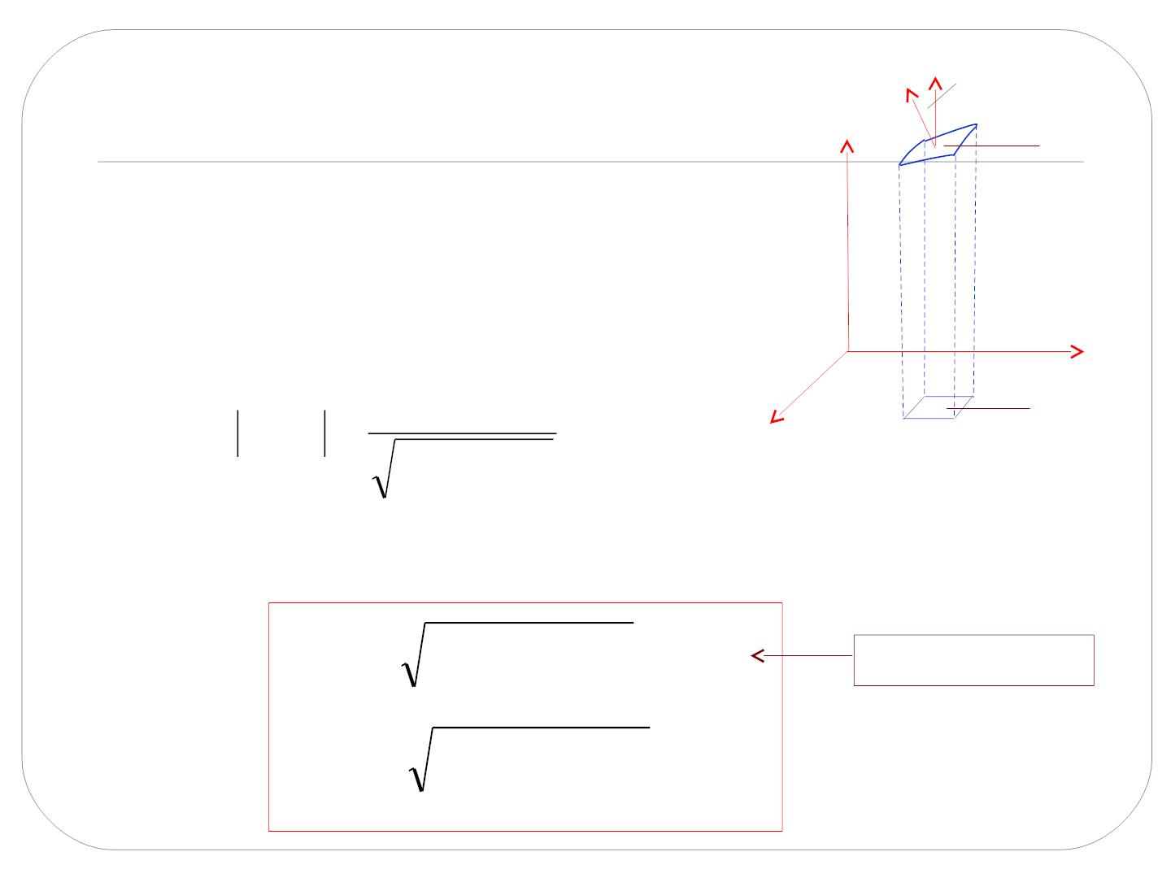

 是 S上的法向量与 z 方向的夹
角
z
dS
这两个方向向量分别为
{z , z , 1}, {0, 0, 1}
x
y
O
y
导出
1
dxdy
cos 
x

2

2
y
1 z z
x
因此得到曲面面积的有关公式
  ² 
dS 1 z z dxdy
2
曲面面积元素
x
y

2
2
S  1 z  z dxdy
x
y
D
乐

Slide 71
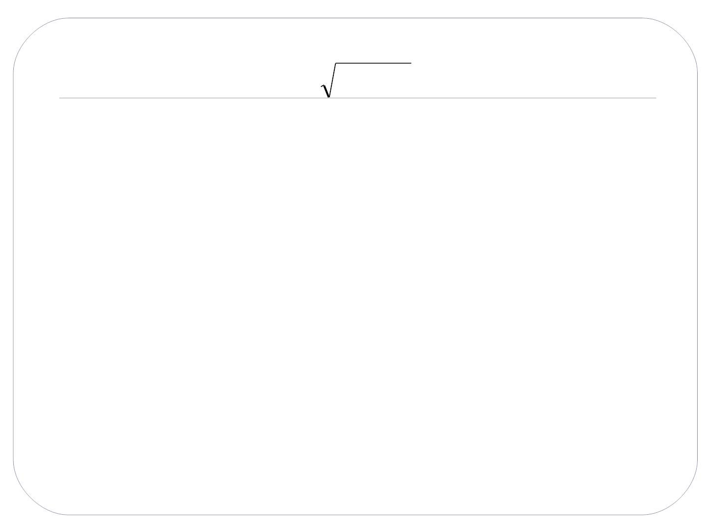
2


2

2
z 2y
被柱面
例 计算锥面
z x y
所截部分的面积
例 计算球面 x²
+ y + z =R 被柱面
2
2
2
x  y  Rx 所截得部分的曲面面积 (Viviani 曲面 )
2
2
例 计算正弦曲线 y = sinx 在
0  x  
的部分绕 x 轴所得旋转面的面积
（旋转面面积）
乐

Slide 72
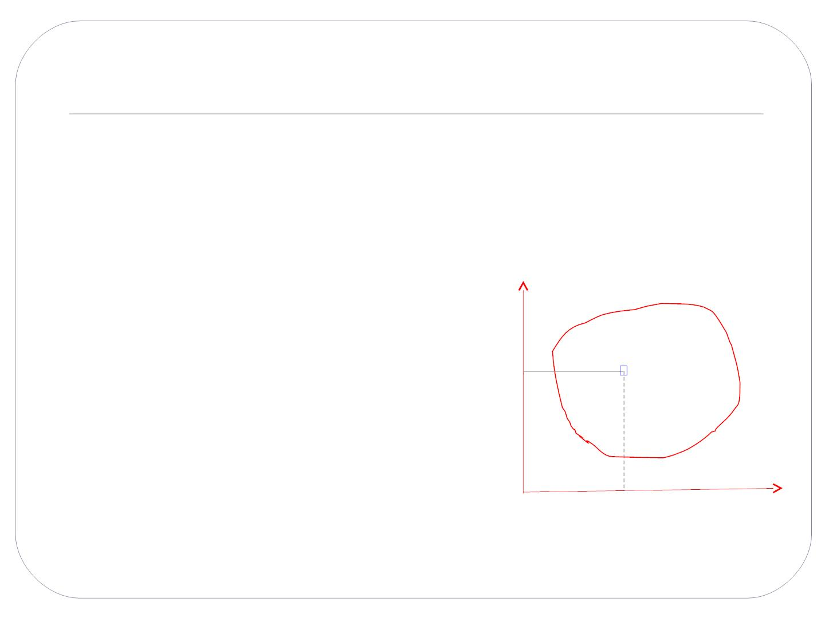
9.4.2 重积分的物理应用举例
一 . 质心
物体的质心 ( 或重心 ) 与它的质量和静力矩有关
设面密度为 μ(x, y) 薄板占据平面区域 D
考虑 D 上面积元
dxdy
y
素
(x, y)dxdy,
从而对
其质量为
y 轴的静力矩为
d
D
dM _{y}  x(x, y)dxdy
质量 m 和静力矩 M_{y} 为
x
x
O

m  (x, y)d
乐
D

Slide 73
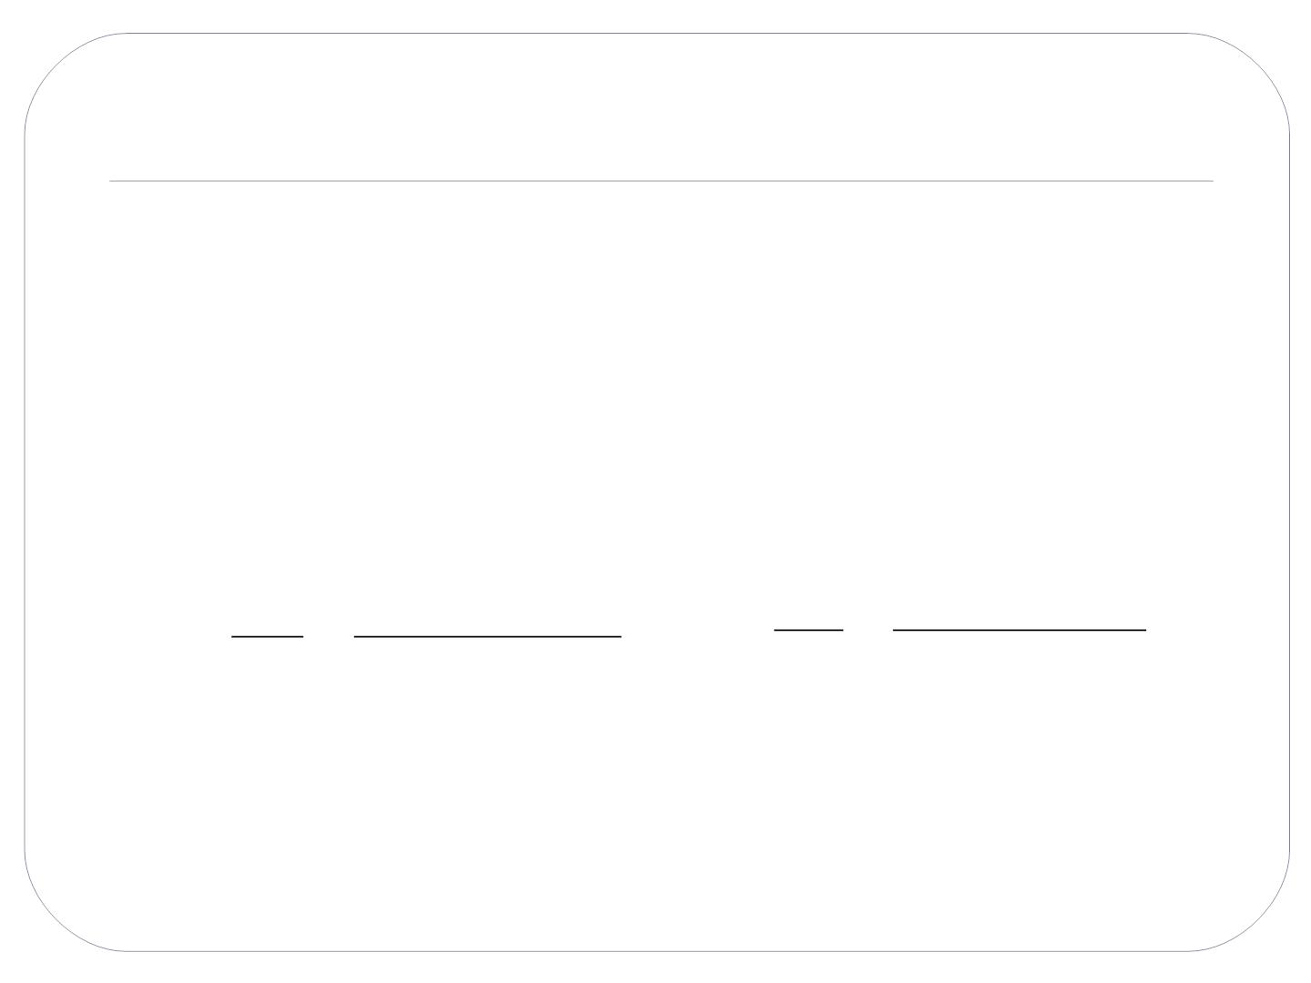

M  x(x, y)d
y
D
同样，对 x 轴电静力矩

M  y(x, y)d
x
D
于是薄片的质心位置
(x, y)


y (x, y)d
⬧
x(x, y)d
❍
M
M
x 
y

D
,
y 
m^{x  D}
m

❍
(x, y)d
⬧

x y d
( , ) 
D
D
注 当 μ ＝ 1 时得到平面图形的形心
乐

Slide 74
思考： 对三维物体如何求质心
二 . 转动惯量
转动惯量也是一种矩 ( 二次矩 ), 设平面区域
D 上薄板的面密度为 μ(x,y) , 那么面积元素
微量物体对 y 轴的转动惯量
d 处
dI x (x, y)d

2
y
⇒

I  x² (x, y)d
y
D
问题：对 x 轴和对原点 O 的转动惯量？
乐

Slide 75
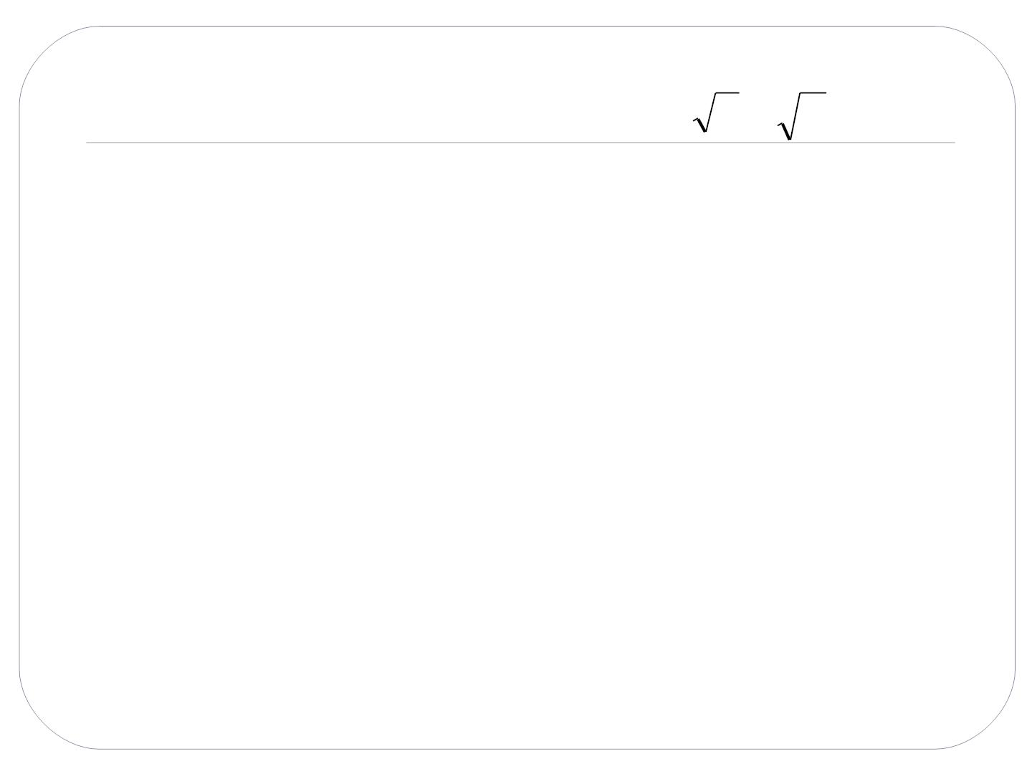
例 区域 D 由曲线
x  0, y  0, x  y 1
❍ ( 常数 )
围成， D 上薄板的面密度为
求 (1) 薄板的质量和质心
(2) 薄板对坐标轴和原点的转动惯量
H.W 习题 9
34 (2) 35 36(4) 38(1)
乐

Slide 76
这一章我们应该掌握什么？
➢ 重积分的概念：分割、求和、求极限
关键：计算分分布率不均匀的总量
➢ 计算法：化为累次积分
关键：了解积分区域的具体图形
有没有对称性：关于 x 轴、 y 轴，还是直线 y=x
？
直角坐标：是 x 正则还是 y 型正则？
是不是用极坐标更好？
极坐标下图形夹在哪两射线之间？ r 的开
始和结束位置？
乐

